Slide 1
NEXT 培训课程
365天绩效管理

Slide 2
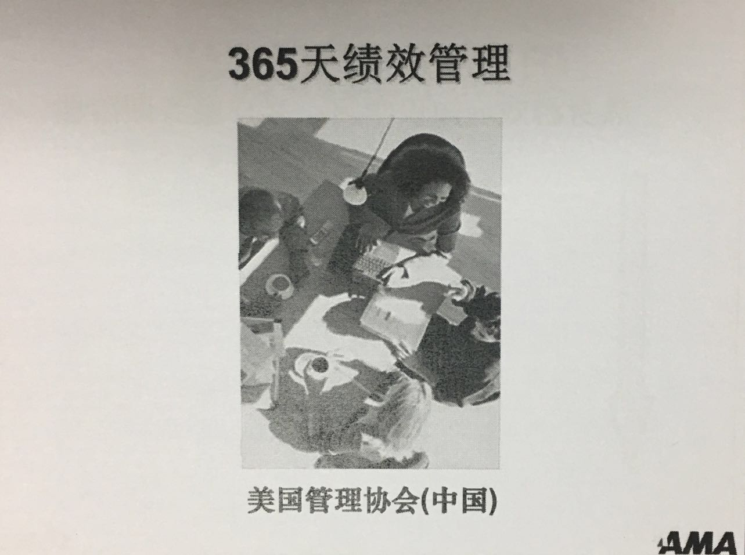

Slide 3
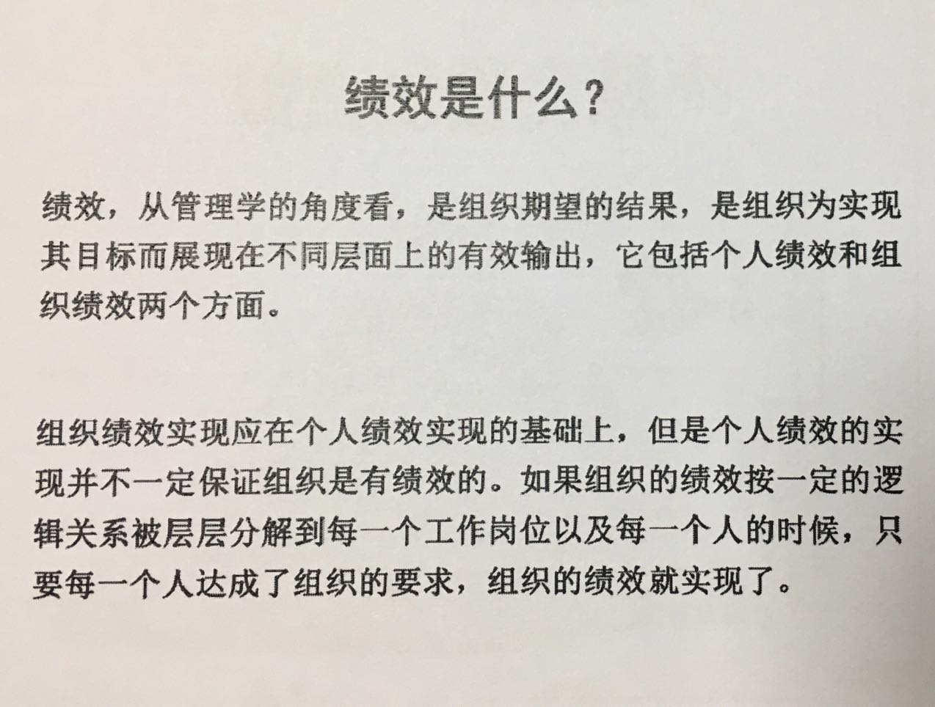
Notes:
绩效是组织期望的结果。
组织绩效≠个人绩效之和。

Slide 4
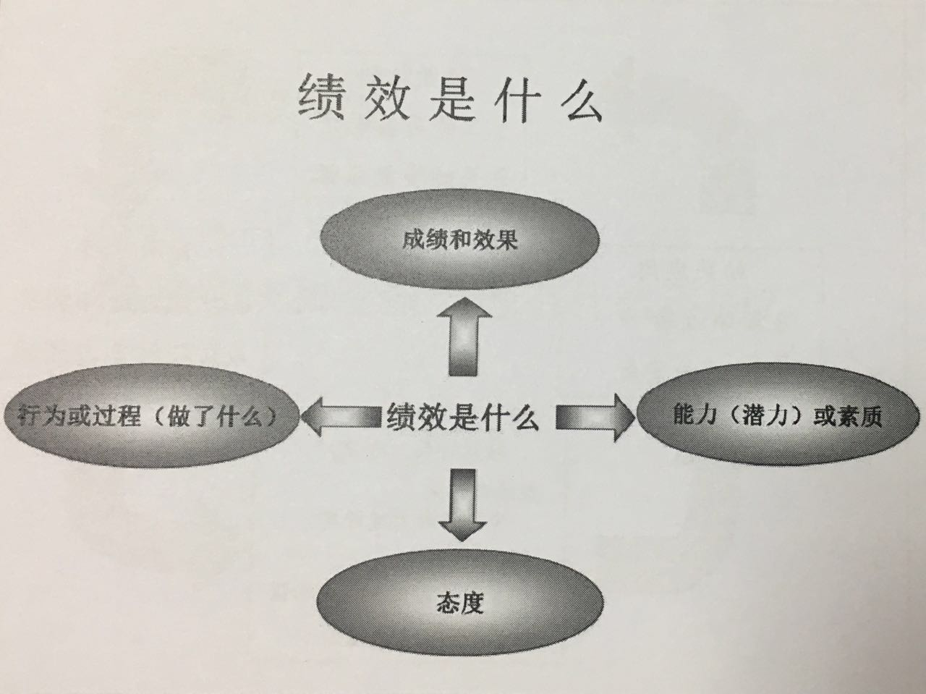
Notes:
1. 明星型员工（销售）：结果导向占比最大
2. 护卫型员工（消防，财务，运维，风控，行政，财务，信息安全）：工作最好时存在感最弱，出问题时受关注

Slide 5
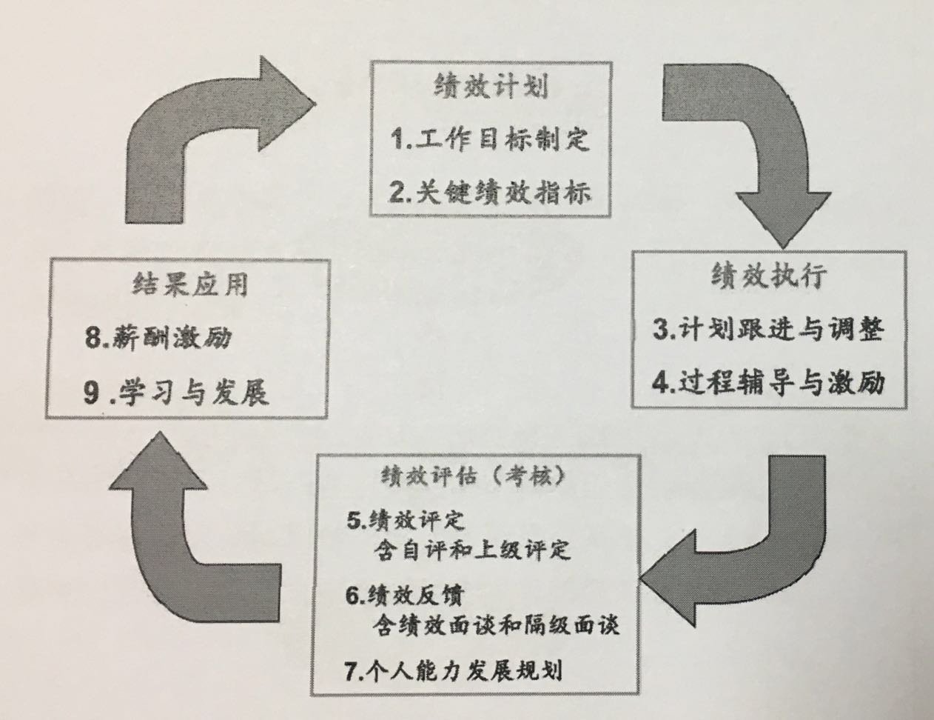
Notes:
目标制定：明确具体；数据化；跟个人现实相关；smart（跳一跳能够着）；有时间限制
关键指标：3-8个

Slide 6
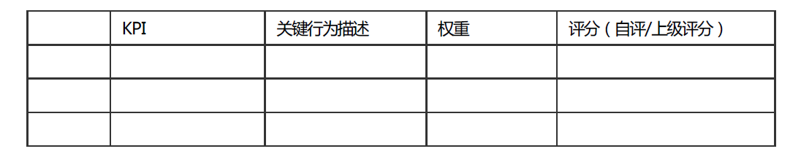
绩效设计

Slide 7
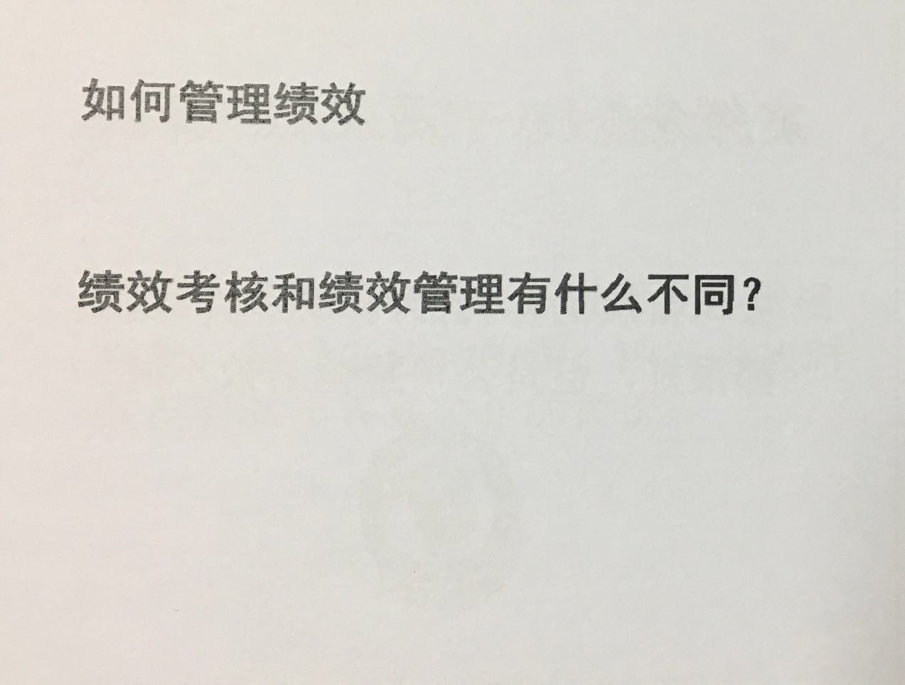
Notes:
绩效考核：结果导向，评判行为
绩效管理：循环过程，教练行为

Slide 8
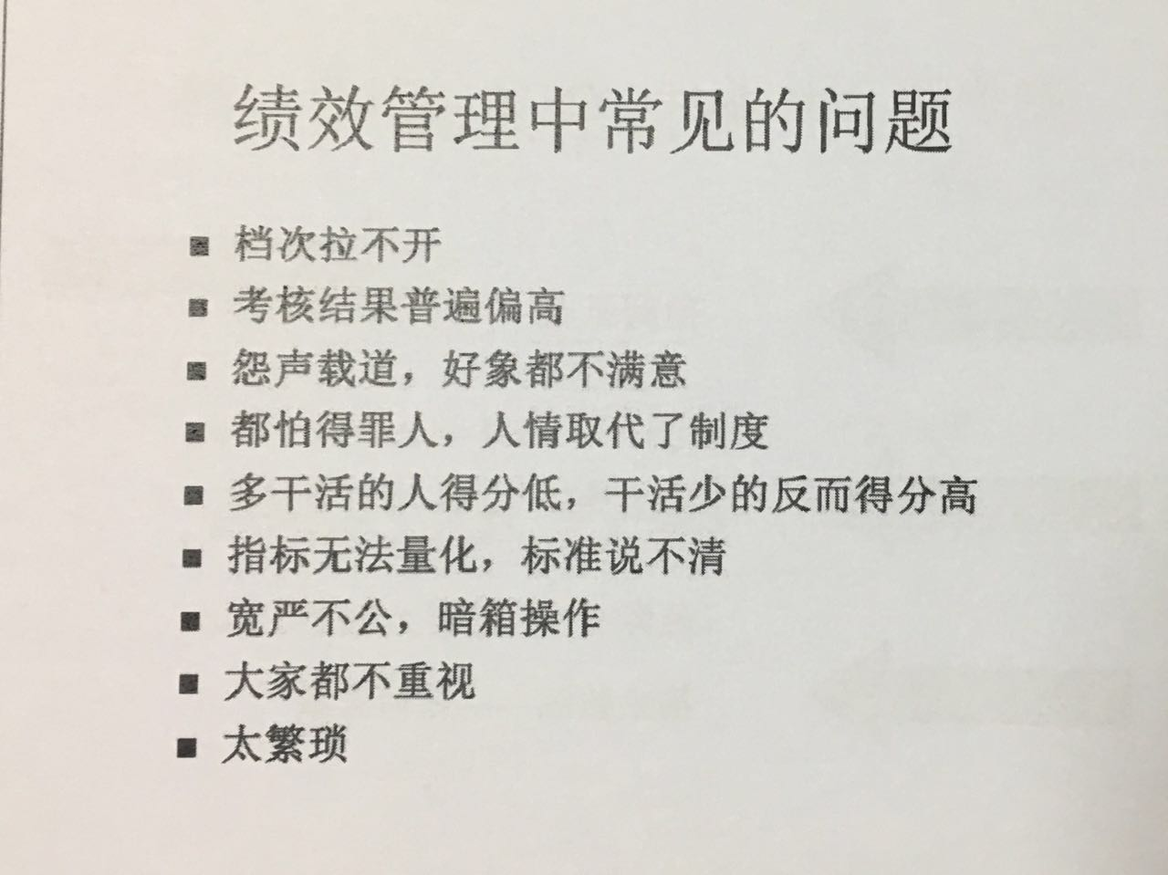
Notes:
案例1：各大部门绩效考核都很好，但是公司整体绩效不好。（KPI设定不合理（过低），不明确）
案例2：有些部门过分强调结果考核，“以成败论英雄”，只要考核成绩不好马上降工资。。。（不适合护卫型工作）

Slide 9
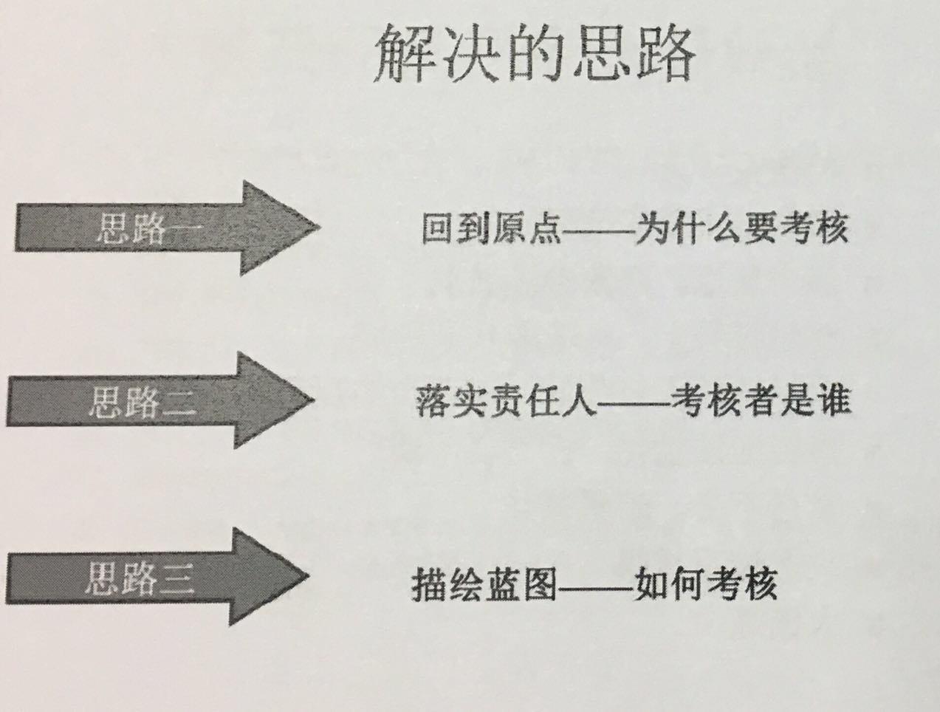

Slide 10
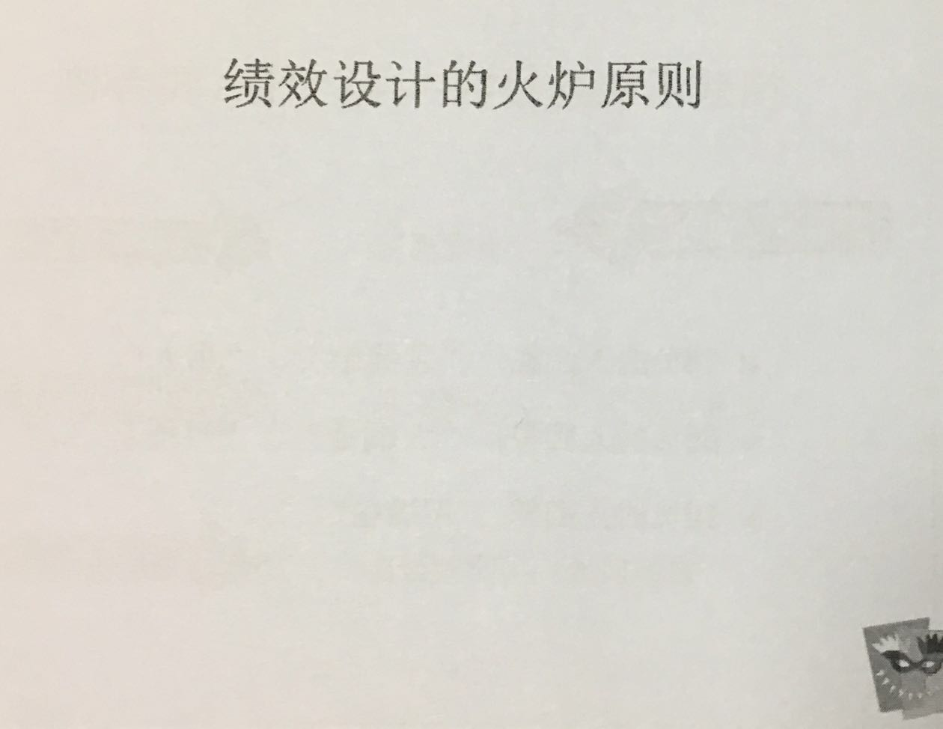
警告性原则 一致性原则 及时性原则 公平性原则
Notes:
火炉很烫，不摸也知道会灼伤人（警告性原则）
每当你碰到火炉，一定会被灼伤（一致性原则）
当你碰到火炉，就会立刻灼伤（及时性原则）
不管是谁碰到火炉，都会被灼伤（公平性原则）

Slide 11
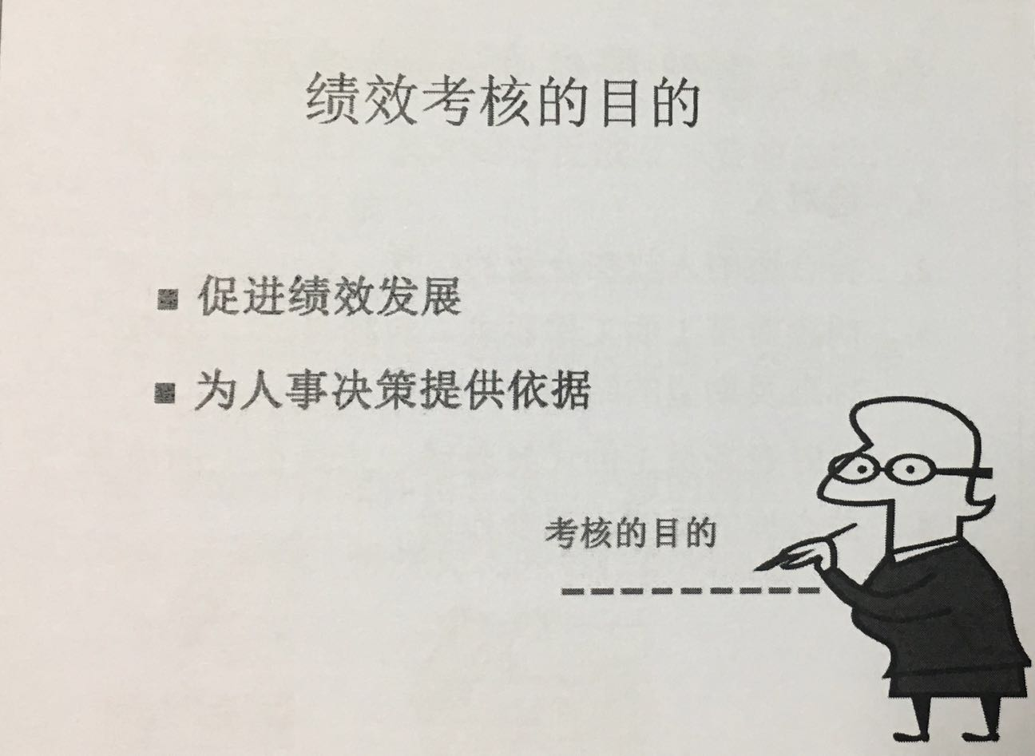

Slide 12
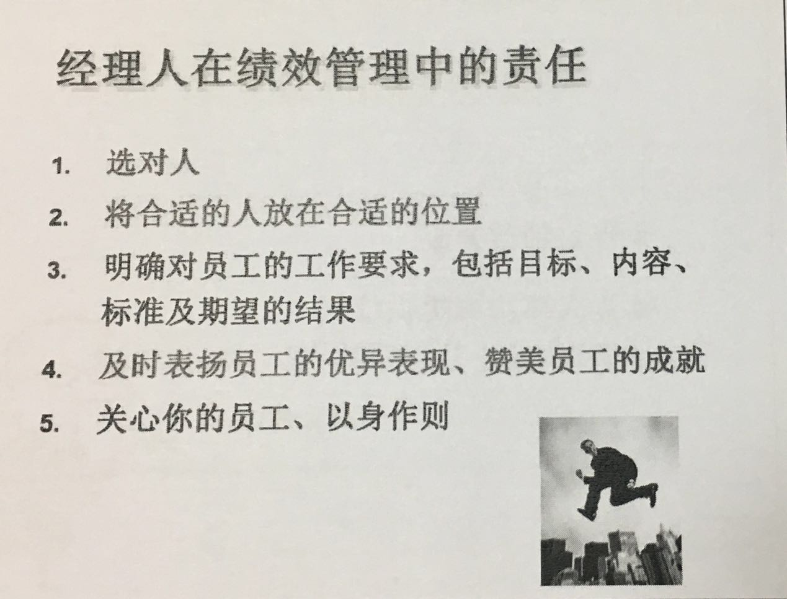

Slide 13
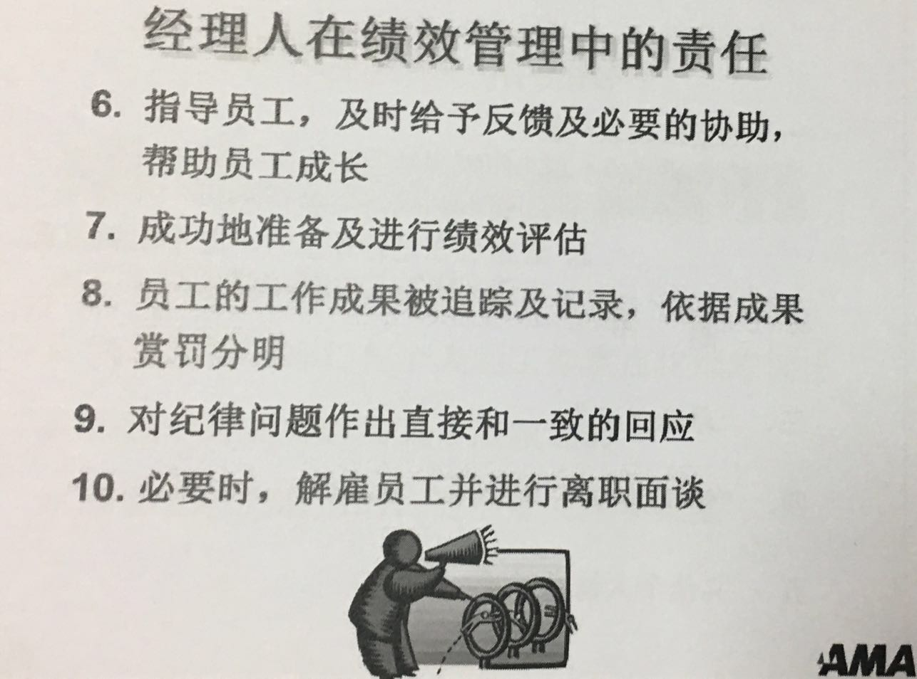

Slide 14
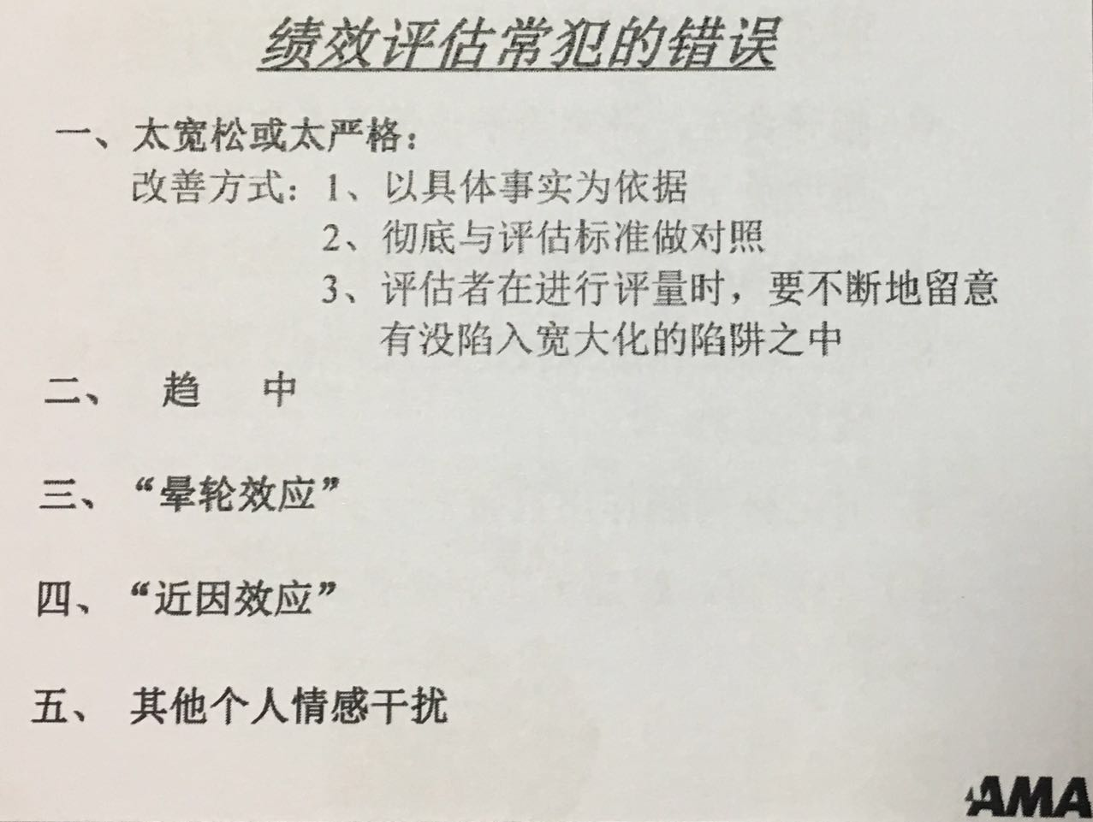
2-7-1 （3-6-1）
一俊遮百丑
最近表现代替长期表现

Slide 15
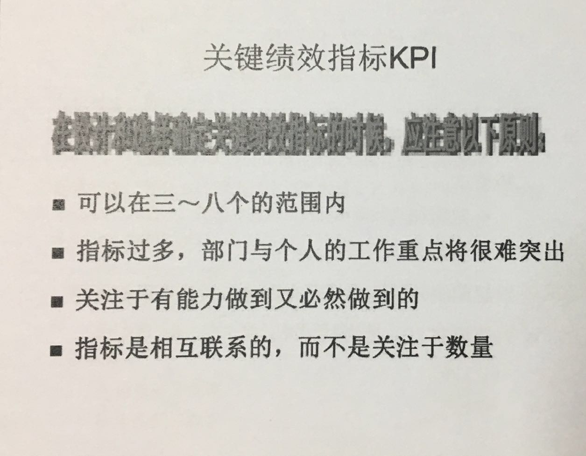
Notes:
关键绩效指标KPI
这世界上不存在完美的绩效管理制度，关键是你想让谁最满意
绩效最优秀的最满意，绩效中等的感觉一般，绩效差的抱怨最多

Slide 16
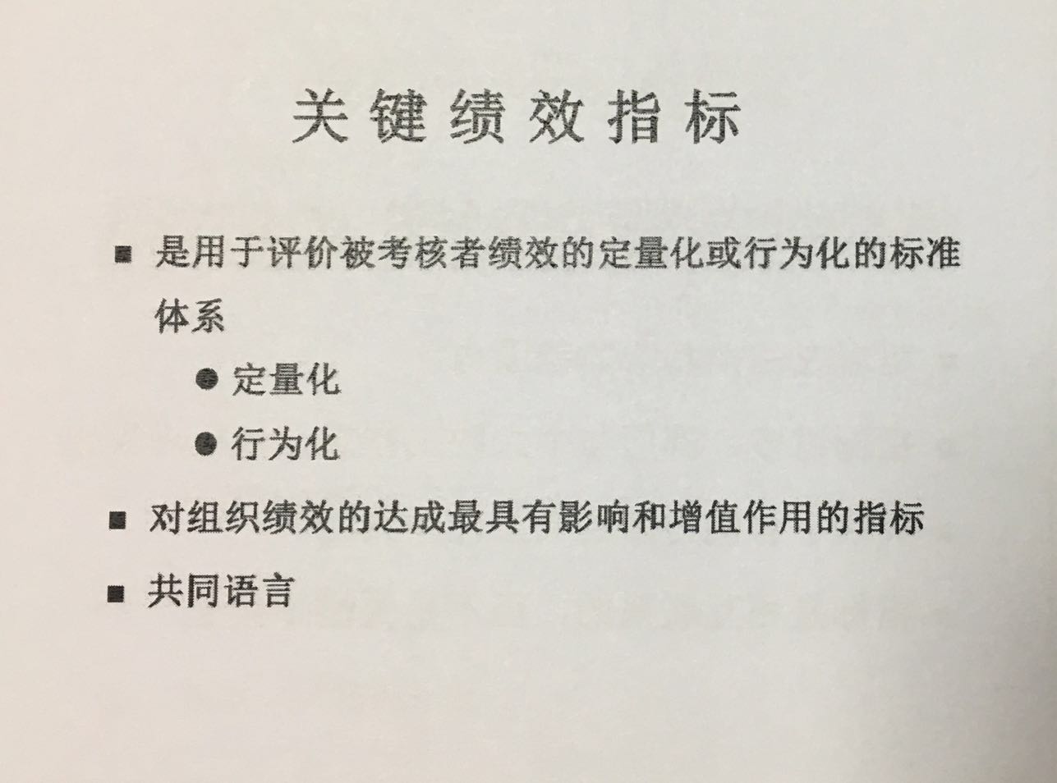
Notes:
明星型员工 骨子里-深层次理念：重绩效
护卫型员工 尽可能量化，不能量化的要行为化

Slide 17
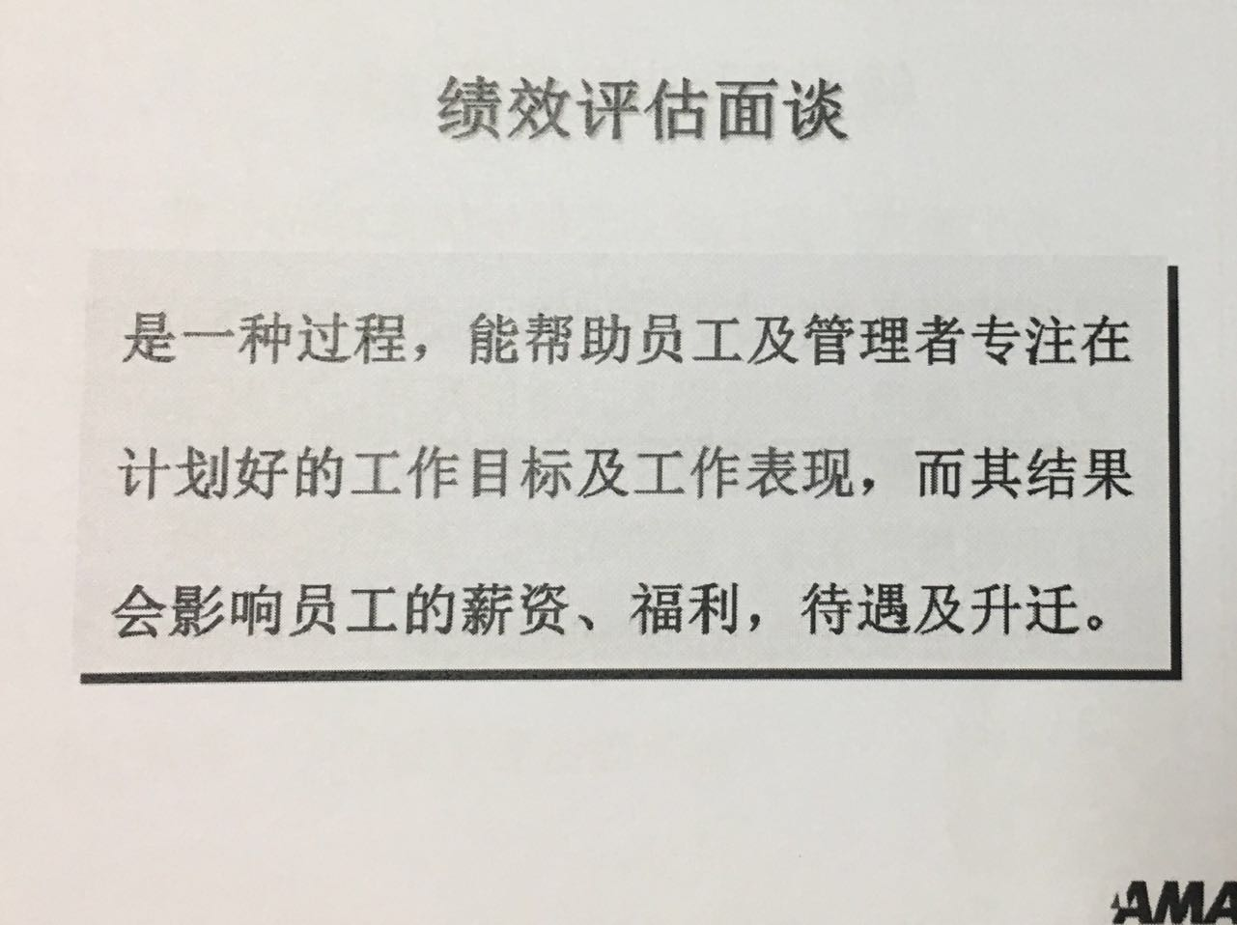

Slide 18
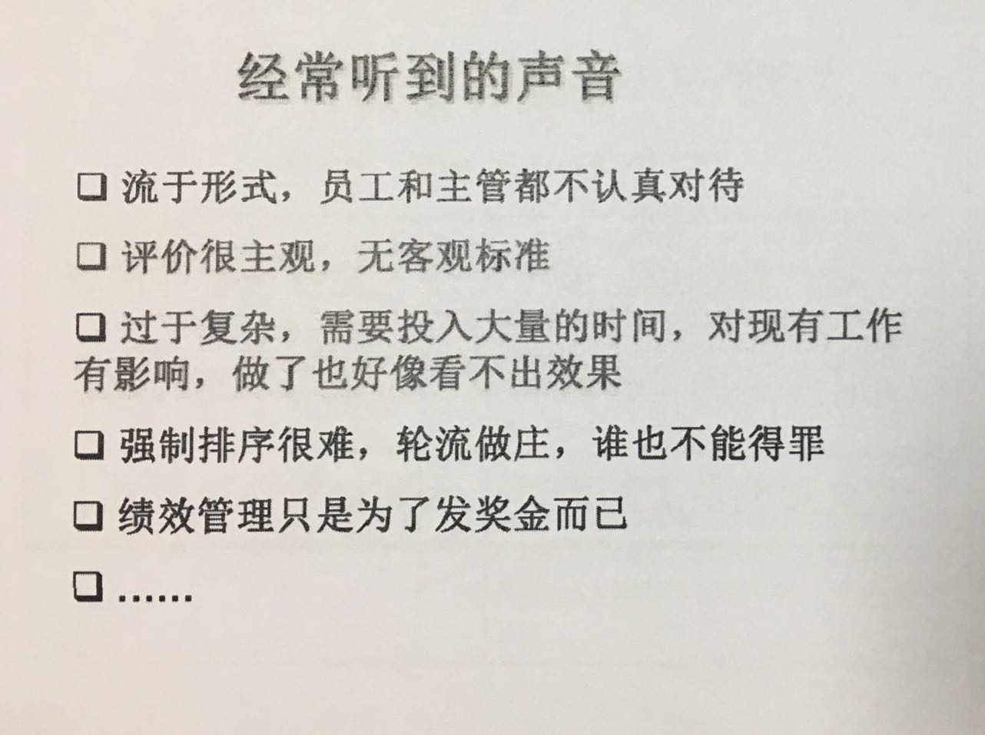

Slide 19
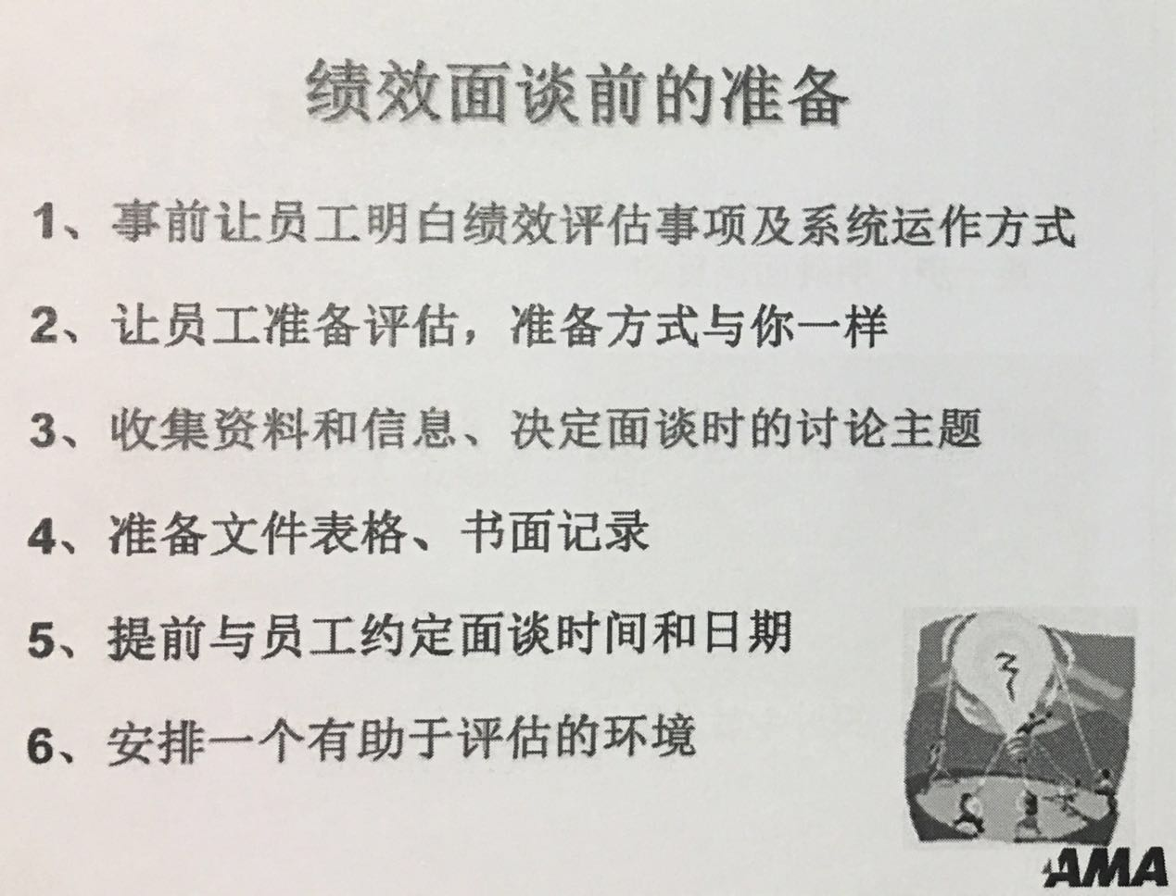

Slide 20
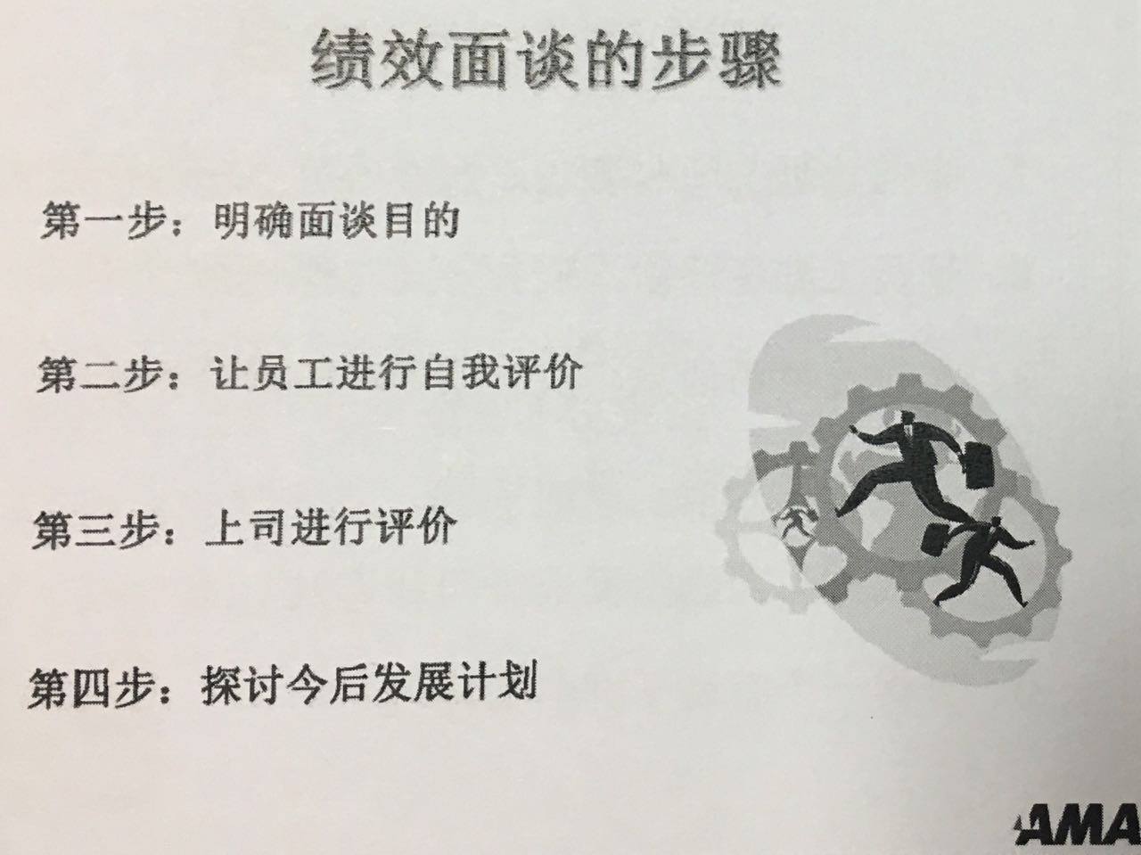

Slide 21
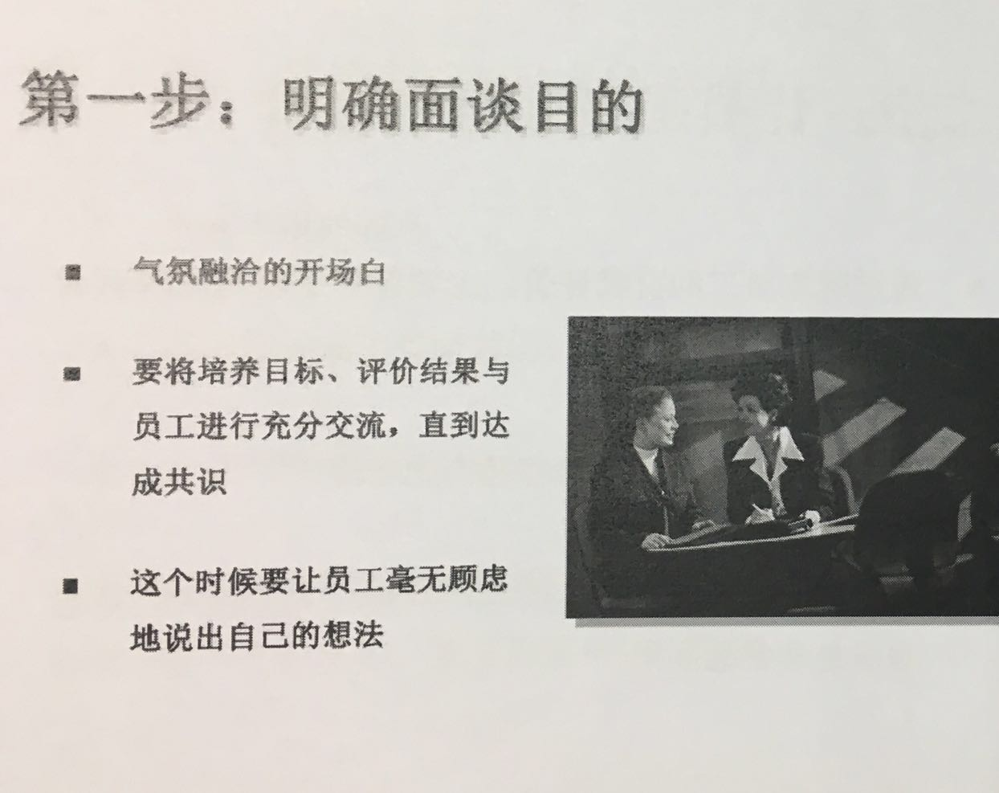
Notes:
整个过程让员工多说

Slide 22
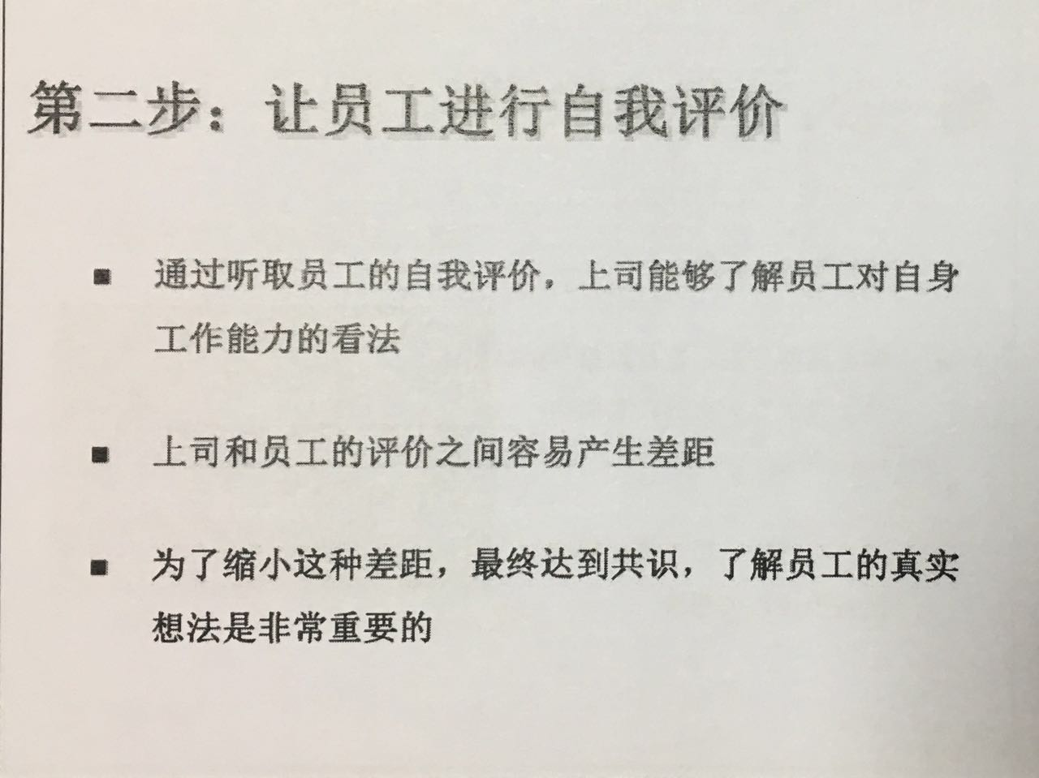

Slide 23
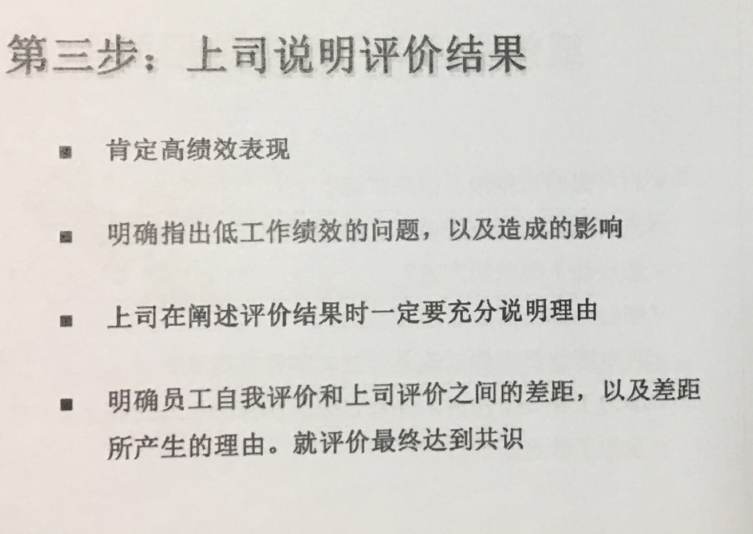

Slide 24
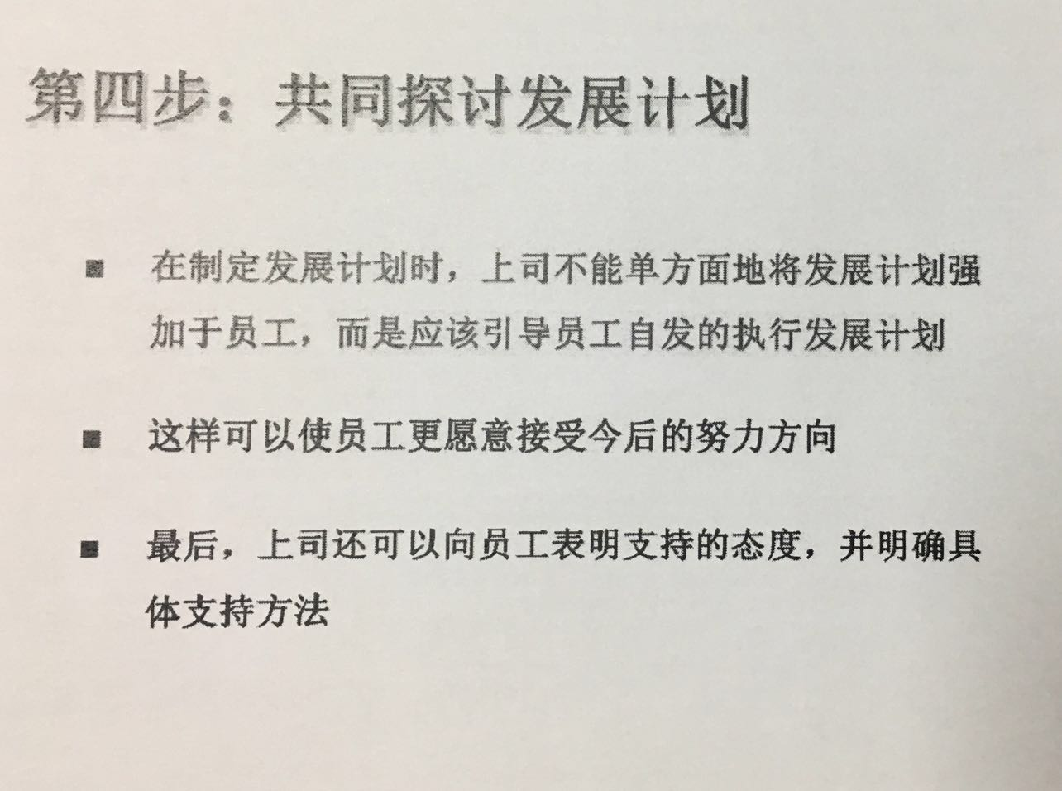
Notes:
表扬5步骤
（1）细节（常用）；（2）影响（广泛性）；（3）品质：表扬人时评价人的性格；
（4）高兴（上级先高兴，情绪显性化）；（5）接触（肢体接触，男上级对女下级）
整个过程，要真诚
批评3要素
（1）对事不对人（只许批评事情，不能批评性格）；
（2）批评要及时，不要秋后算账，也不要老揪辫子；
（3）以鼓励、肯定与信任来结束，下属的改进的效果会更好，这样下属会更关注行为而非态度

Slide 25
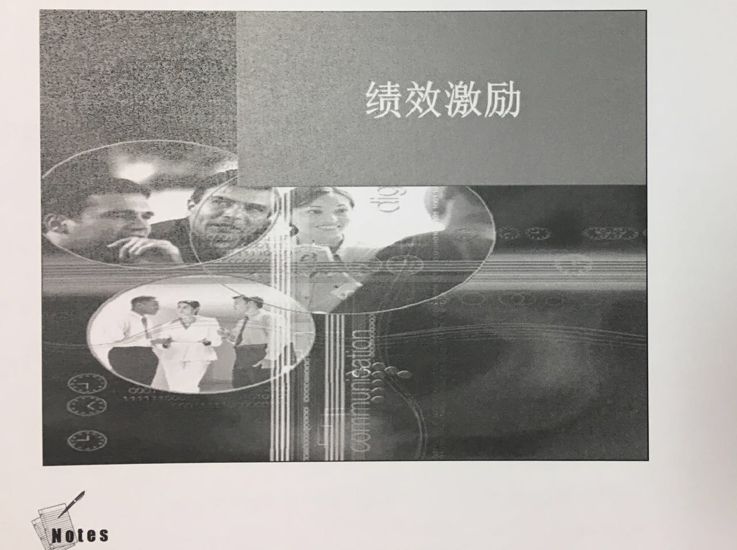

Slide 26
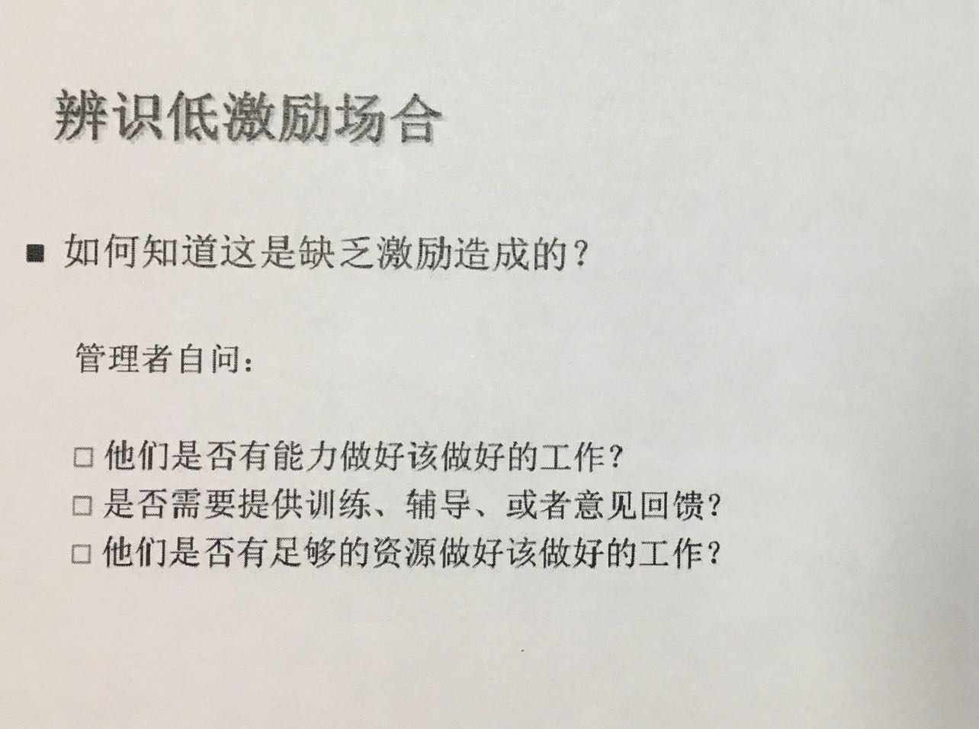
Notes:
激励三大原则
（1）标准化（使用一套标准）；
（2）差异化（核心特点，排序，“有人多 ，有人少，有人没有，千万不能做成大锅饭，千万不能有过意不去的想法”）
（3）个性化（服从于标准化、差异化）

Slide 27
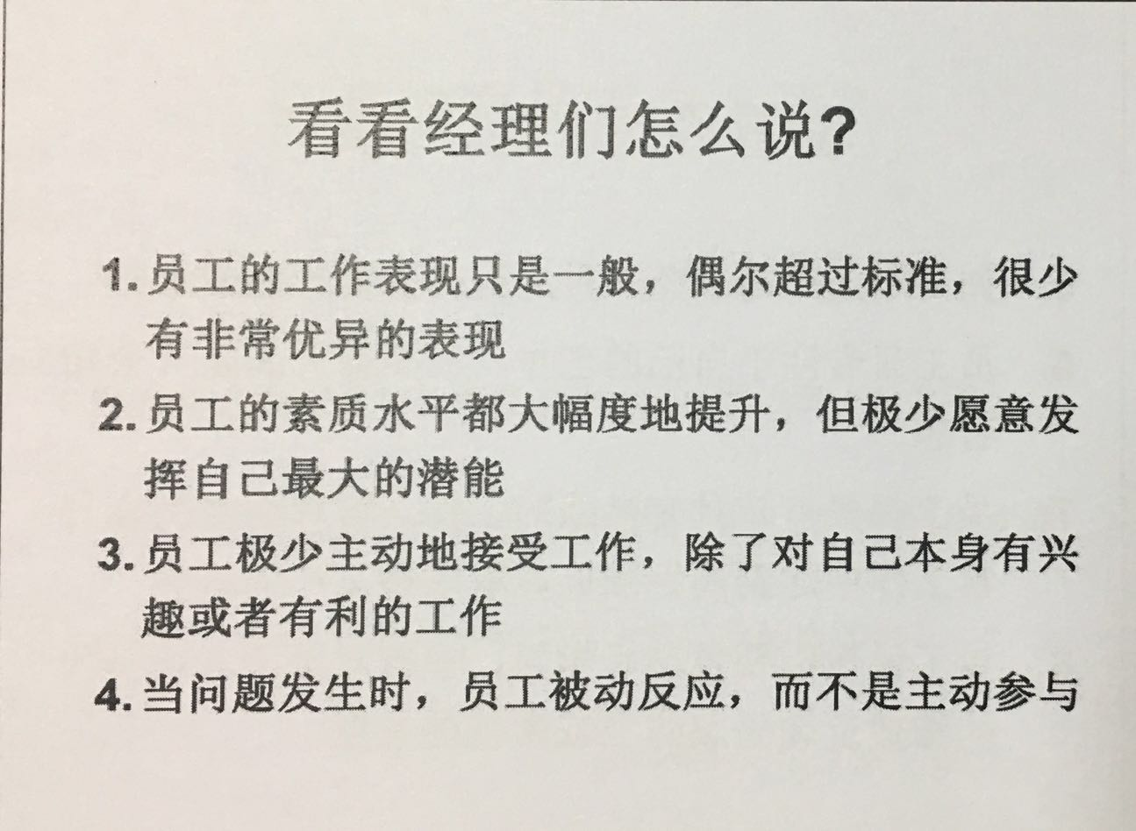

Slide 28
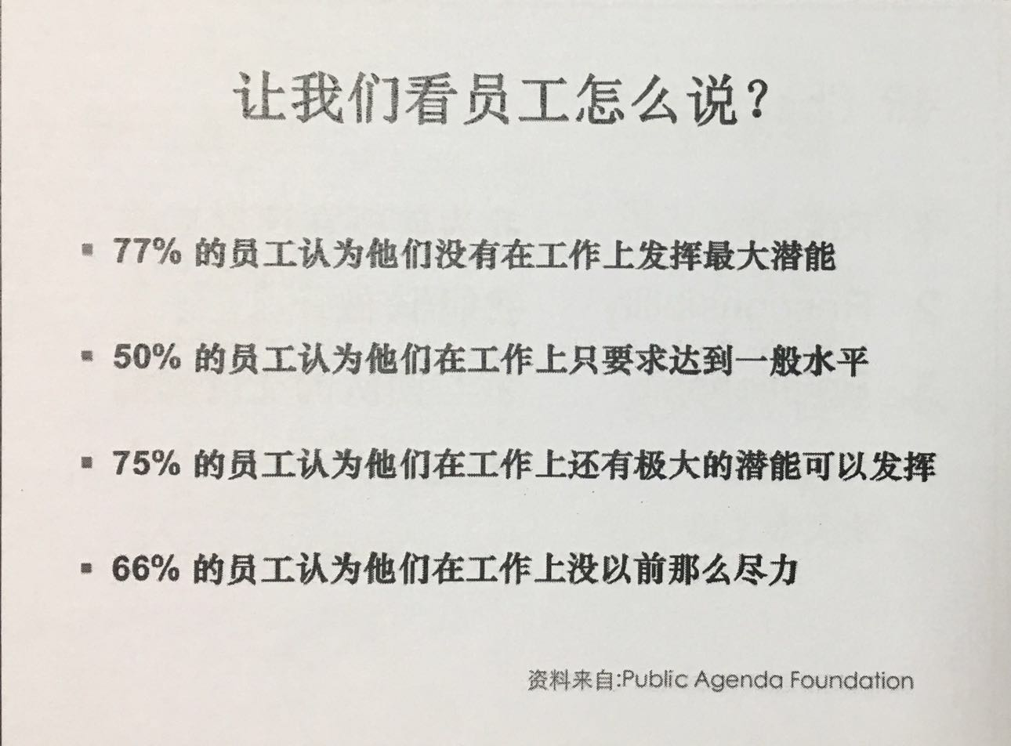

Slide 29
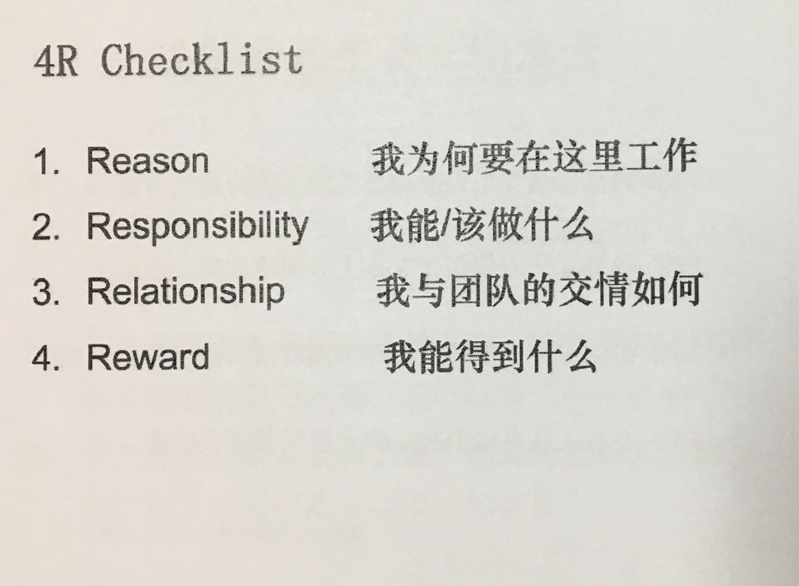
Notes:
物质激励和精神是不能完全分开的
激励的手段
如果只会加钱，那管理者就当的太轻松了

Slide 30
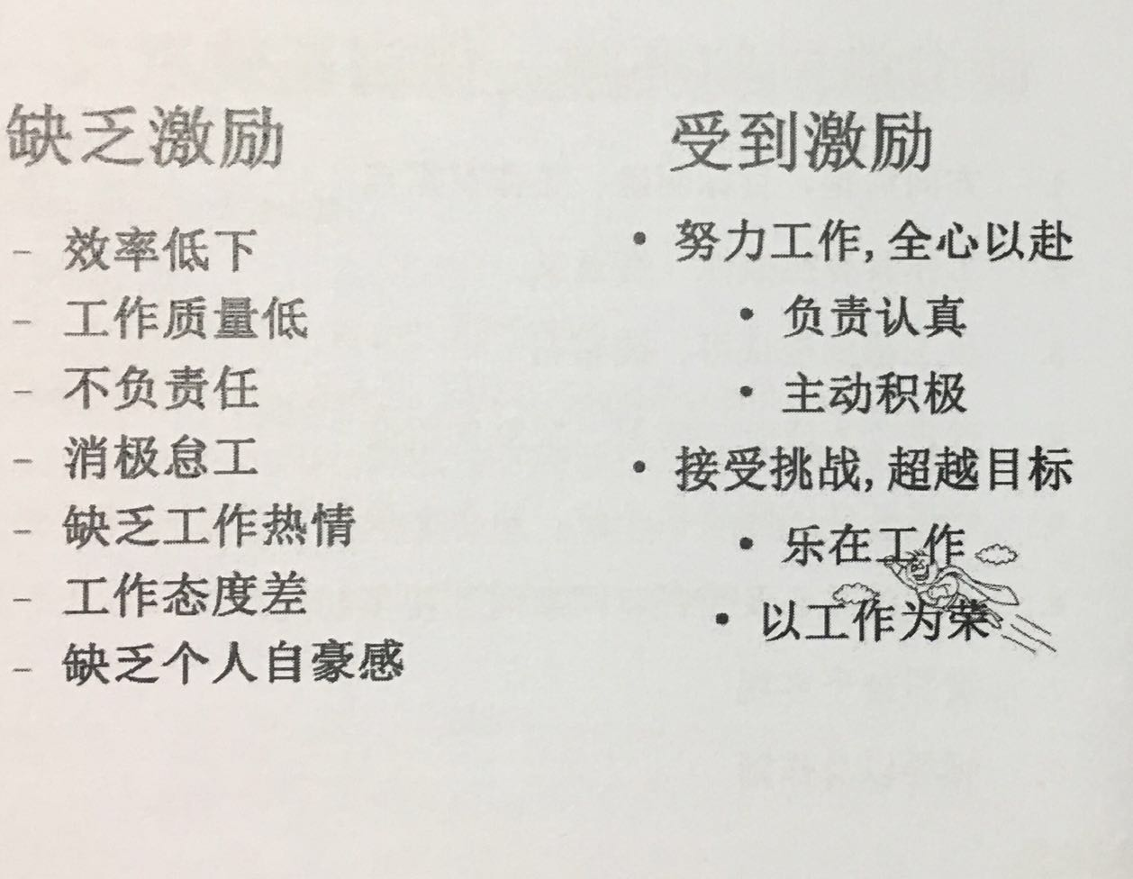

Slide 31
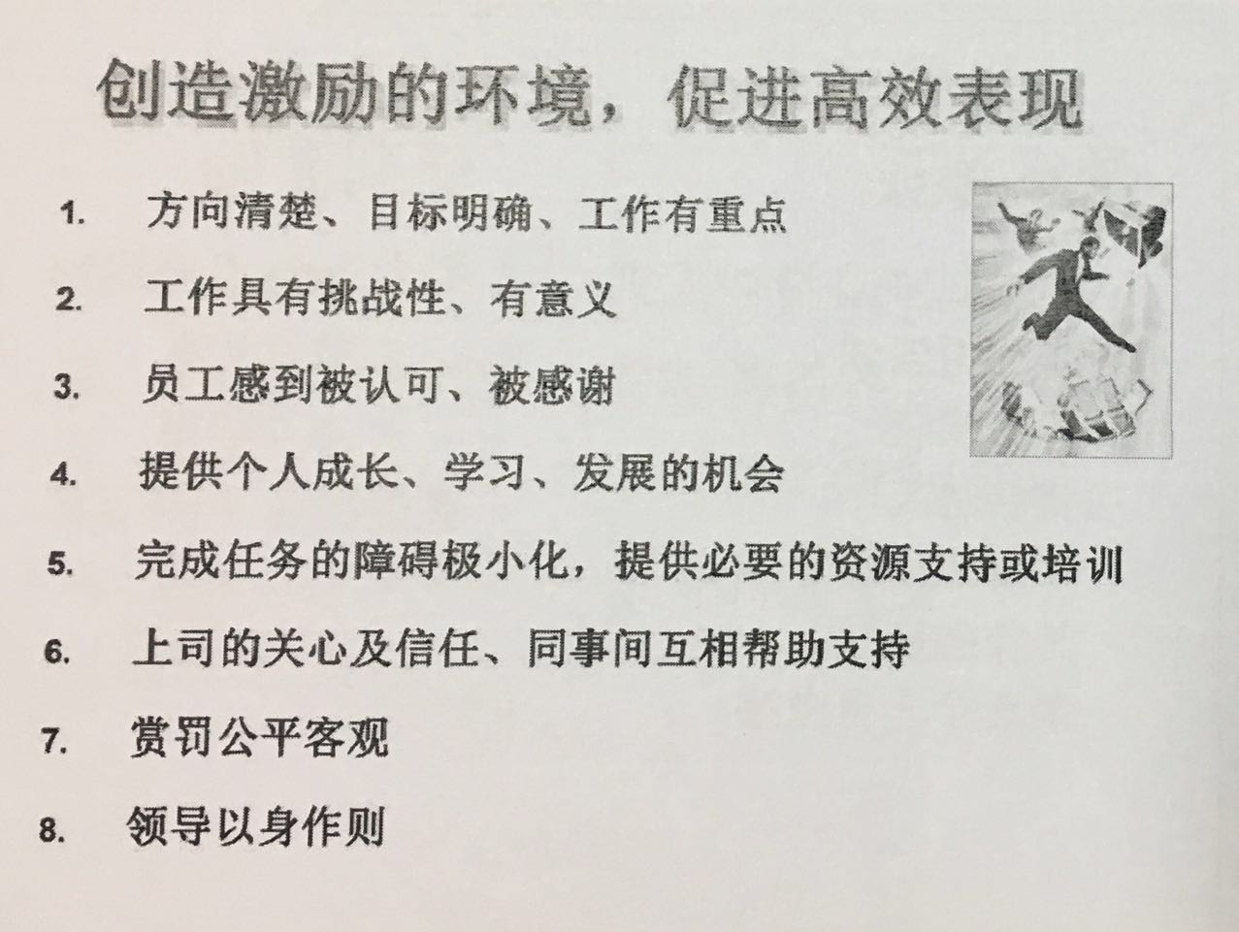
Notes:
2. 挑战性：太容易的工作时负激励

Slide 32
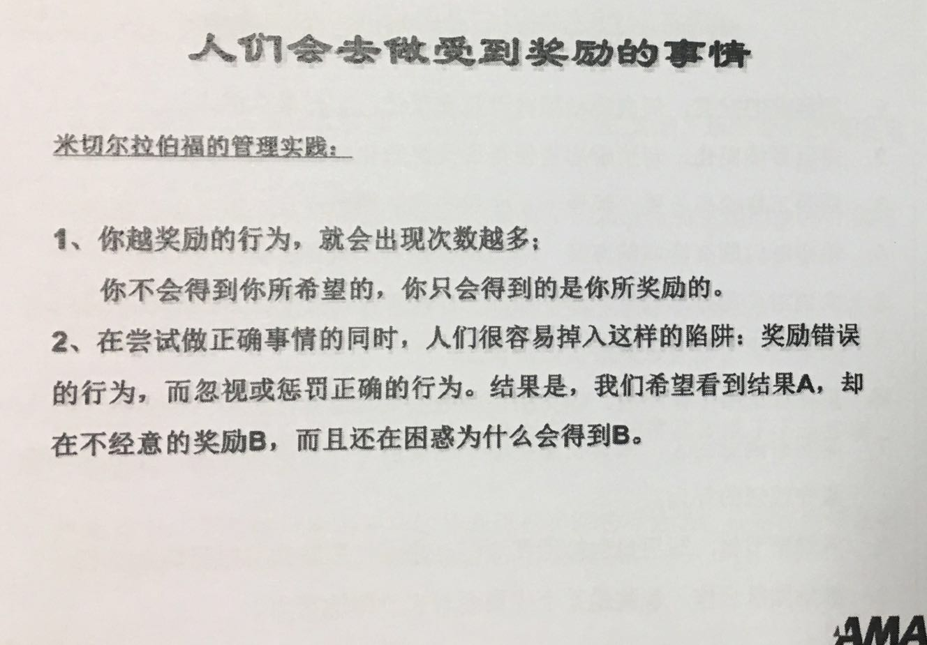
Notes:
关于996的思考，应该奖励从加长工作时间得到的超额产出，而不是加班这一行为本身

Slide 33
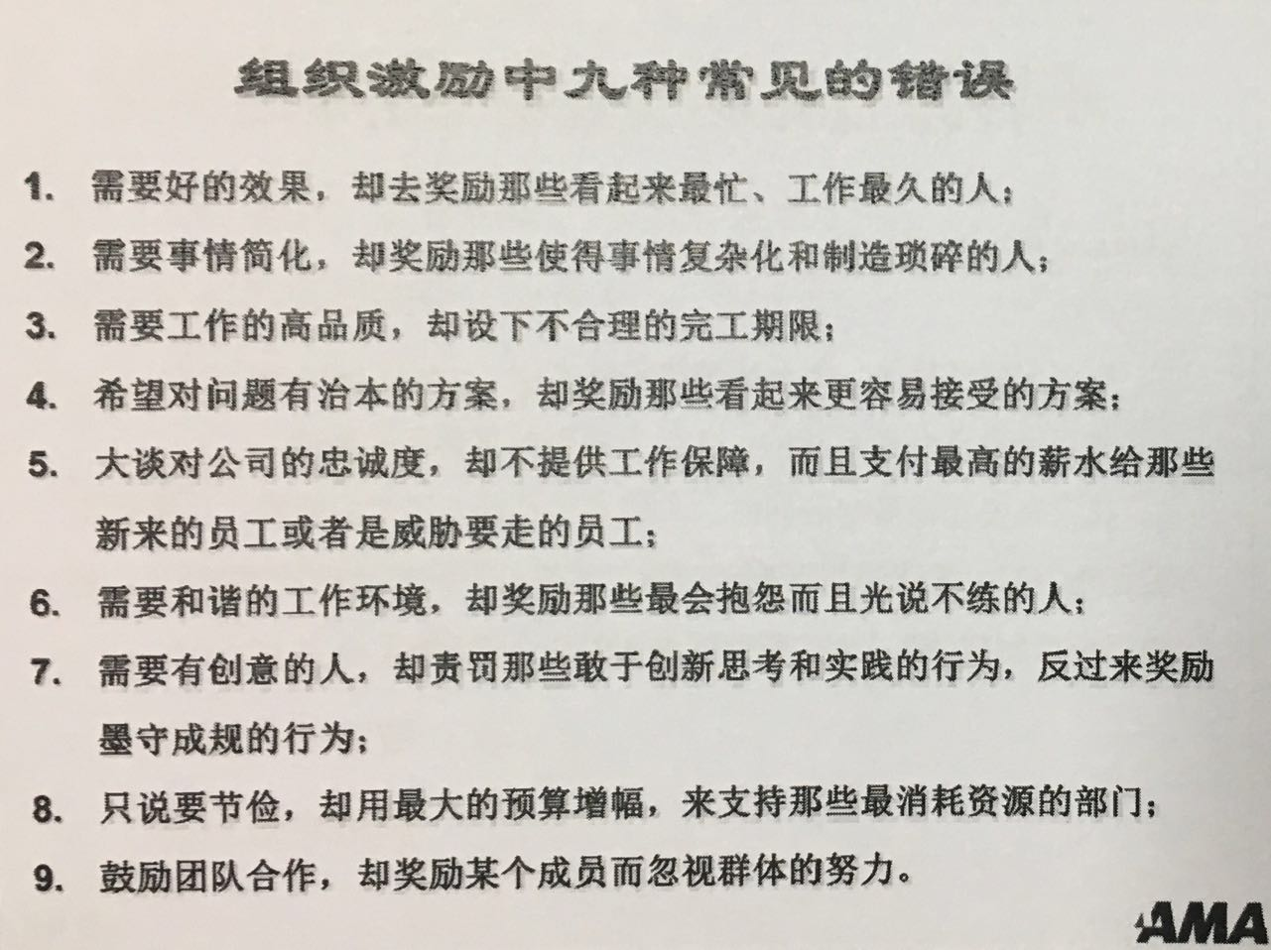

Slide 34
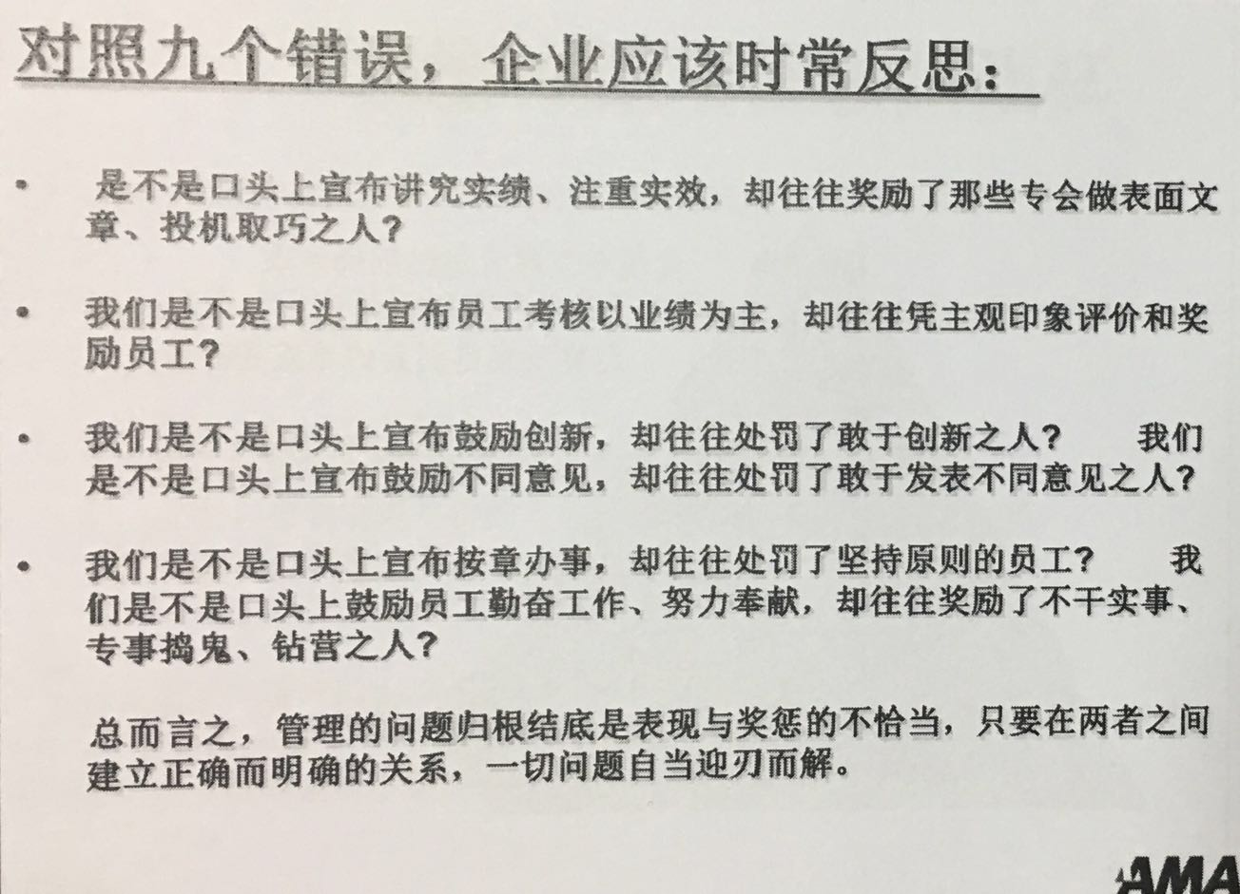

Slide 35
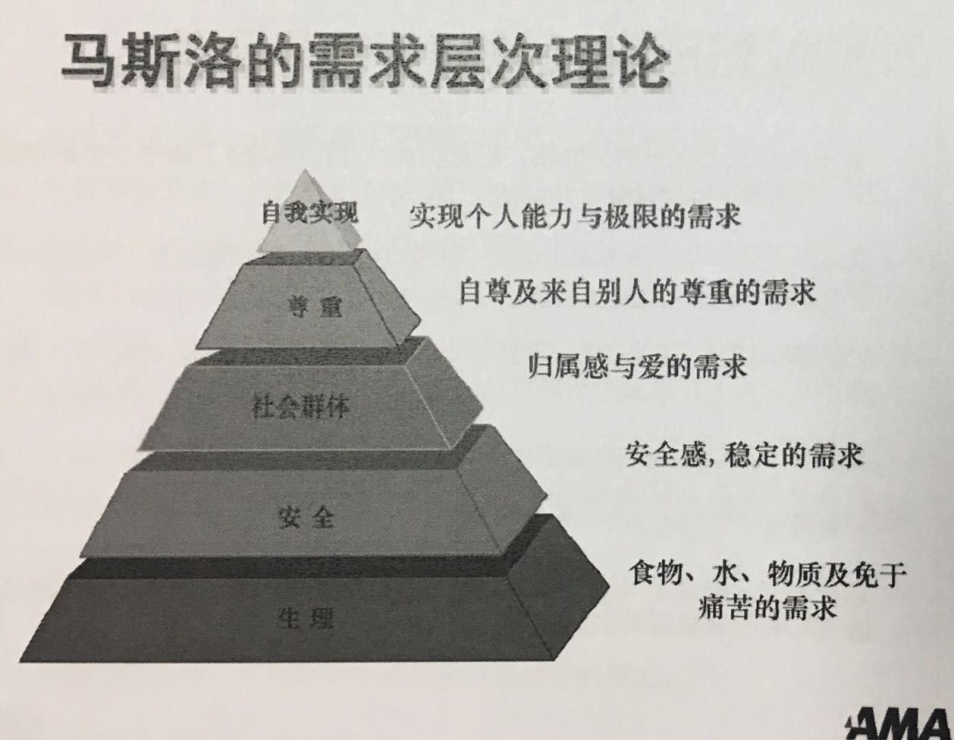
Notes:
需求满足的顺序：自下而上
低层次需求满足到一定程度后幸福感不再增加，高层次需求满足无极限
当高层次需求无法满足后，员工往往会抱怨在低层次需求上
内驱力较强的人对上三层的需求较强

Slide 36
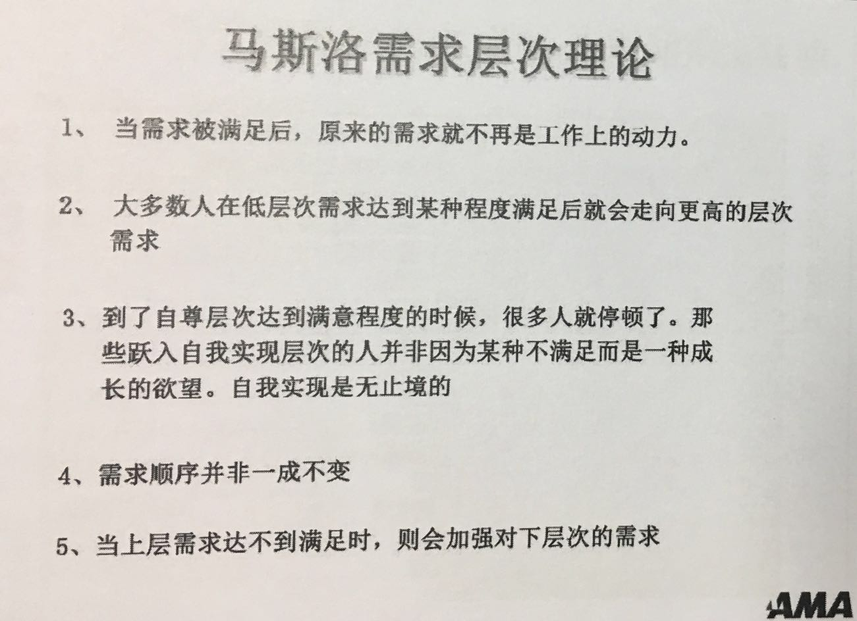

Slide 37
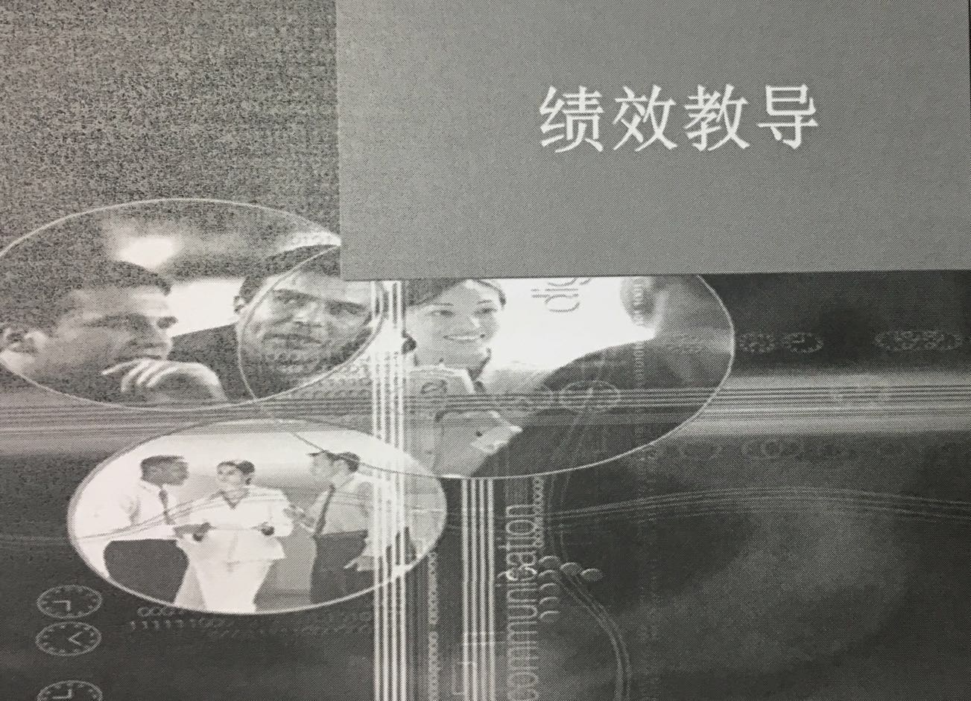

Slide 38
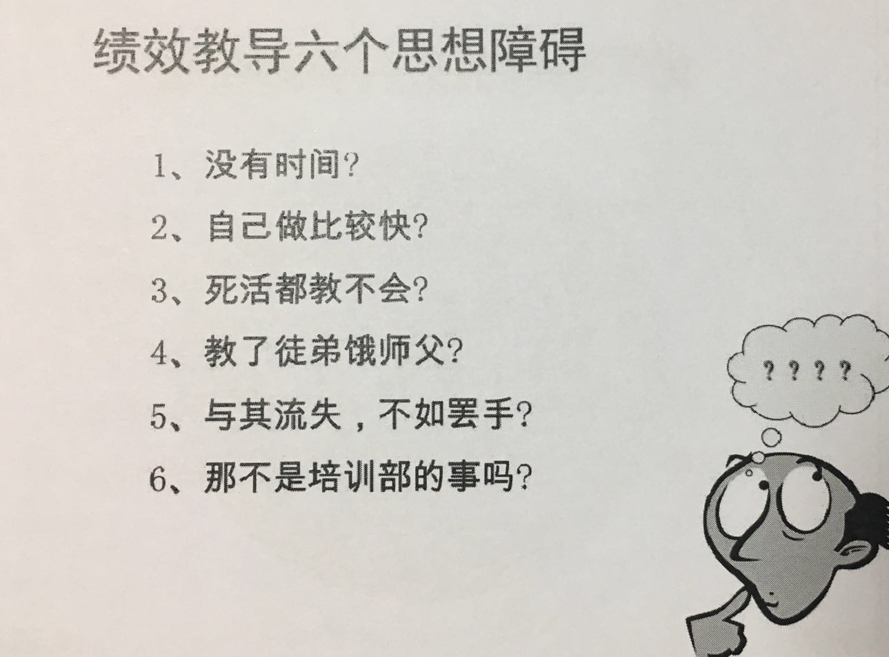
Notes:
1，没有时间？ 管理者的本职工作，优先级高
2，自己做比较快？ 磨刀不误砍柴工，“专家心态”
3，死活都教不会？ 没能力-朽木不可雕也，没动力-会得越多、干得越多，教得不对
4，教会徒弟饿死师傅？ 教学相长
5，与其流失，不如罢手？ 建立人才培养机制，给予人才长远的职业规划
6，那不是培训部的事吗？ 在岗培训（On job training，上级教下级）

Slide 39
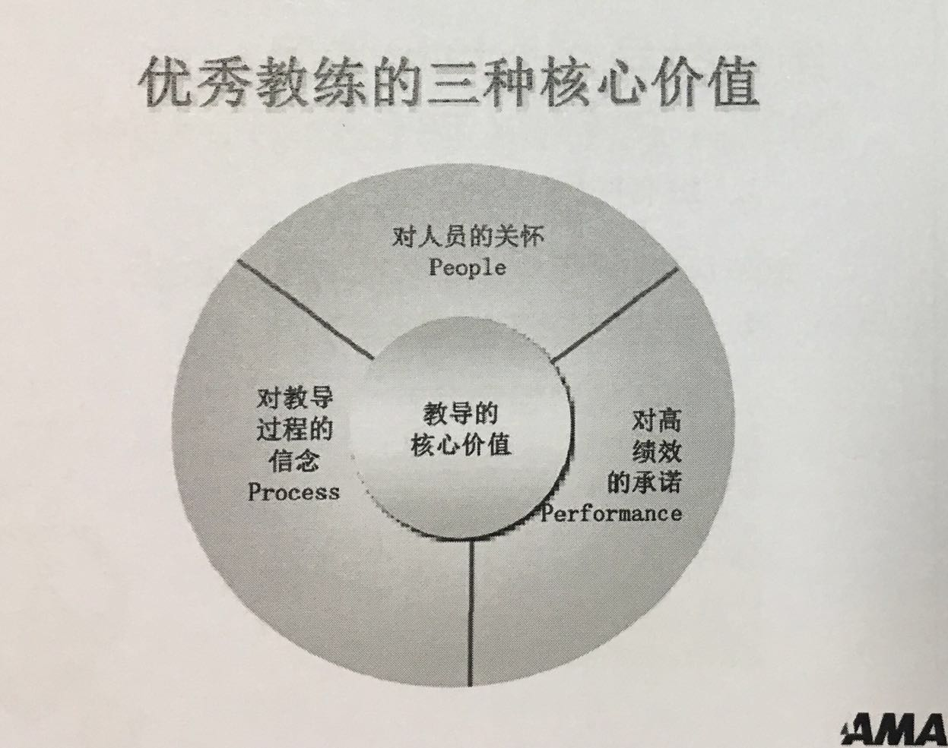

Slide 40
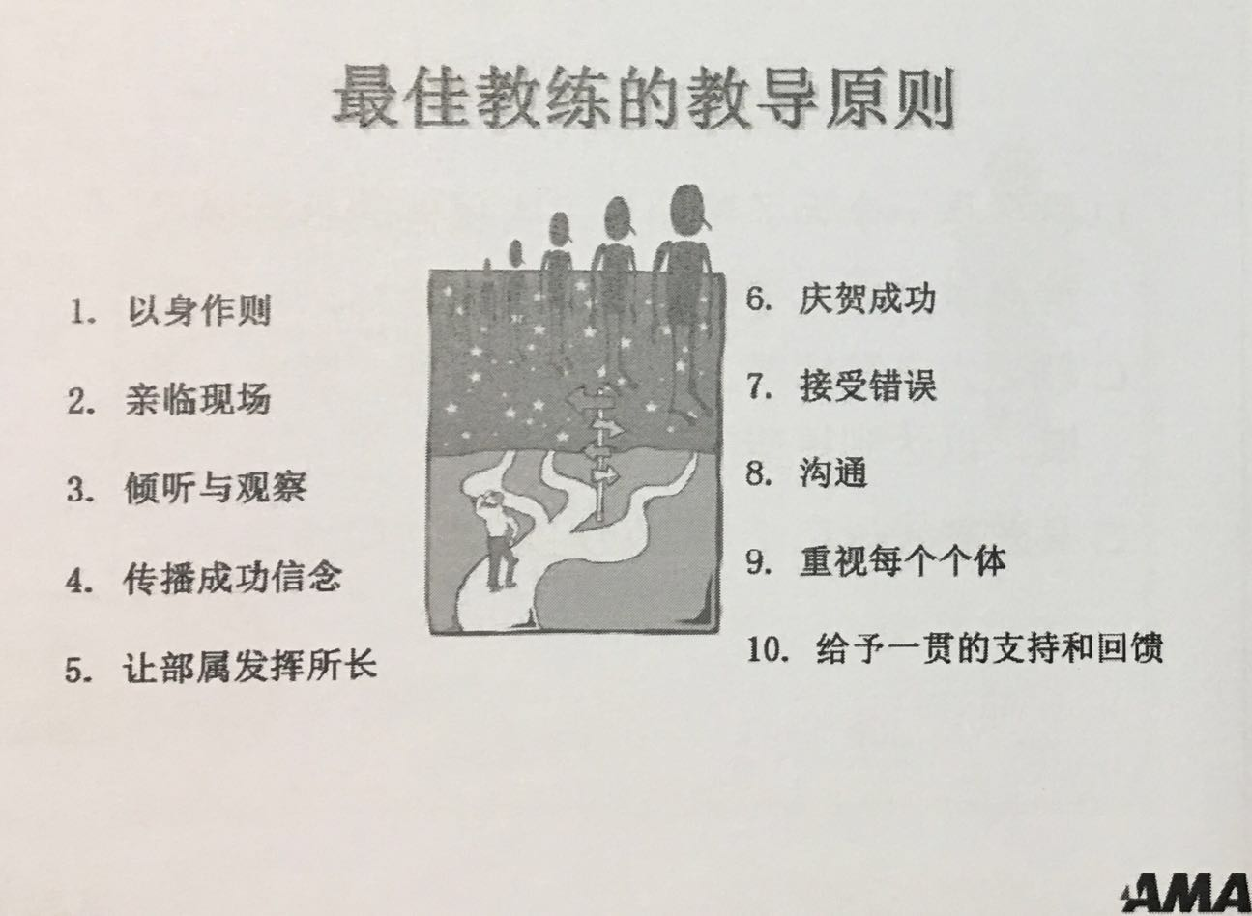
Notes:
多夸（每个人心里都怀才不遇☺）

Slide 41
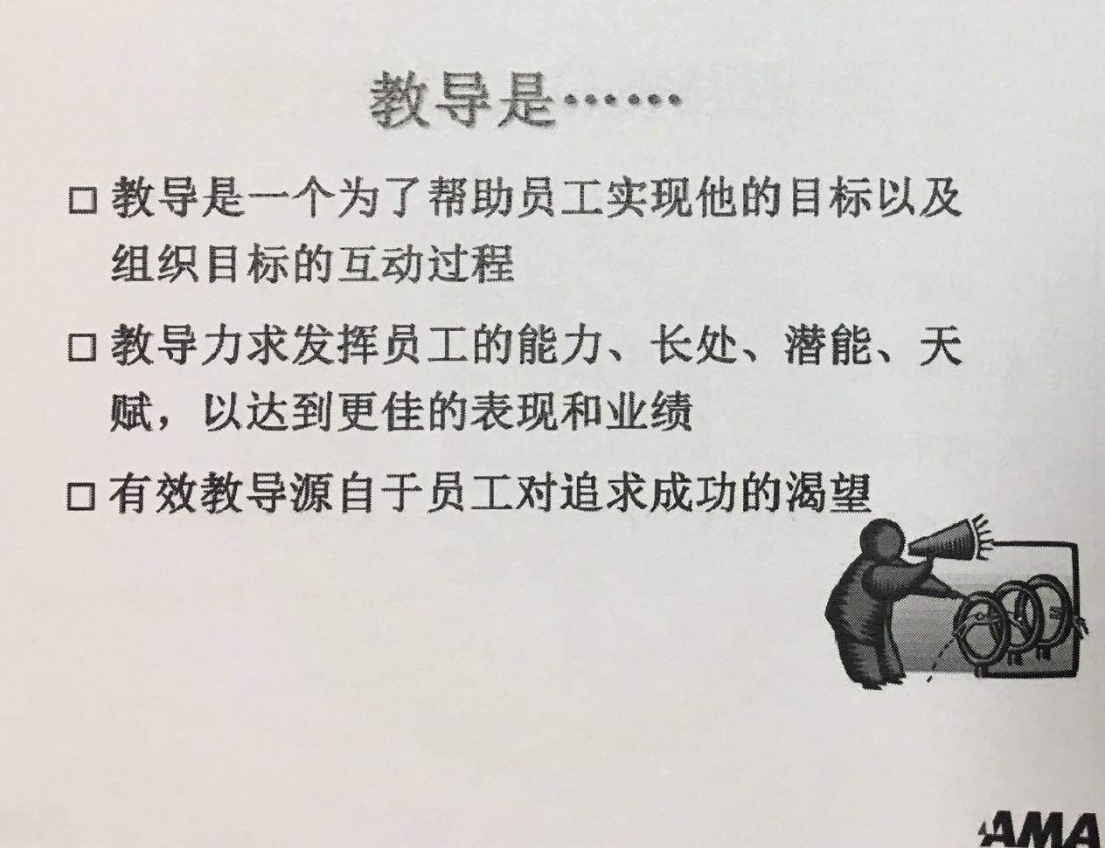

Slide 42
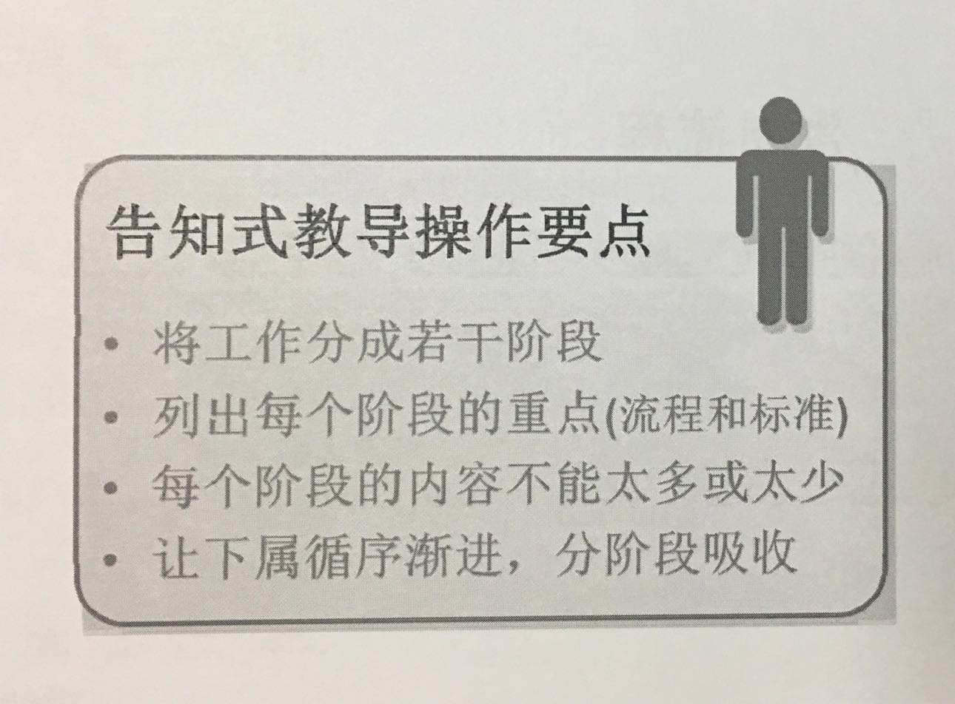
Notes:
告知式：直截了当告诉，适用：1. 学员缺乏背景知识及经验 2. 时间紧迫 3. 标准化，流程化动作

Slide 43
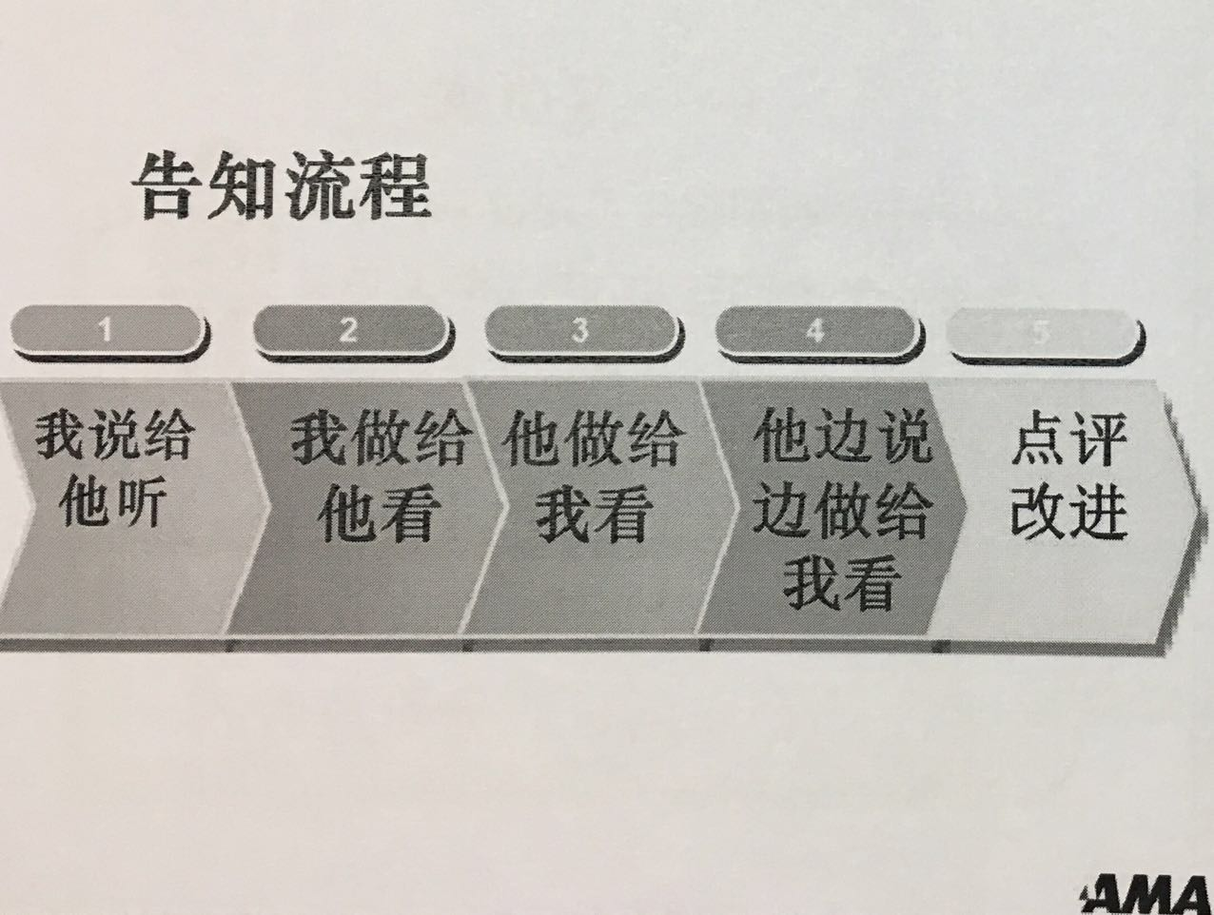
Notes:
点评：鼓励 vs 改进 7:3

Slide 44
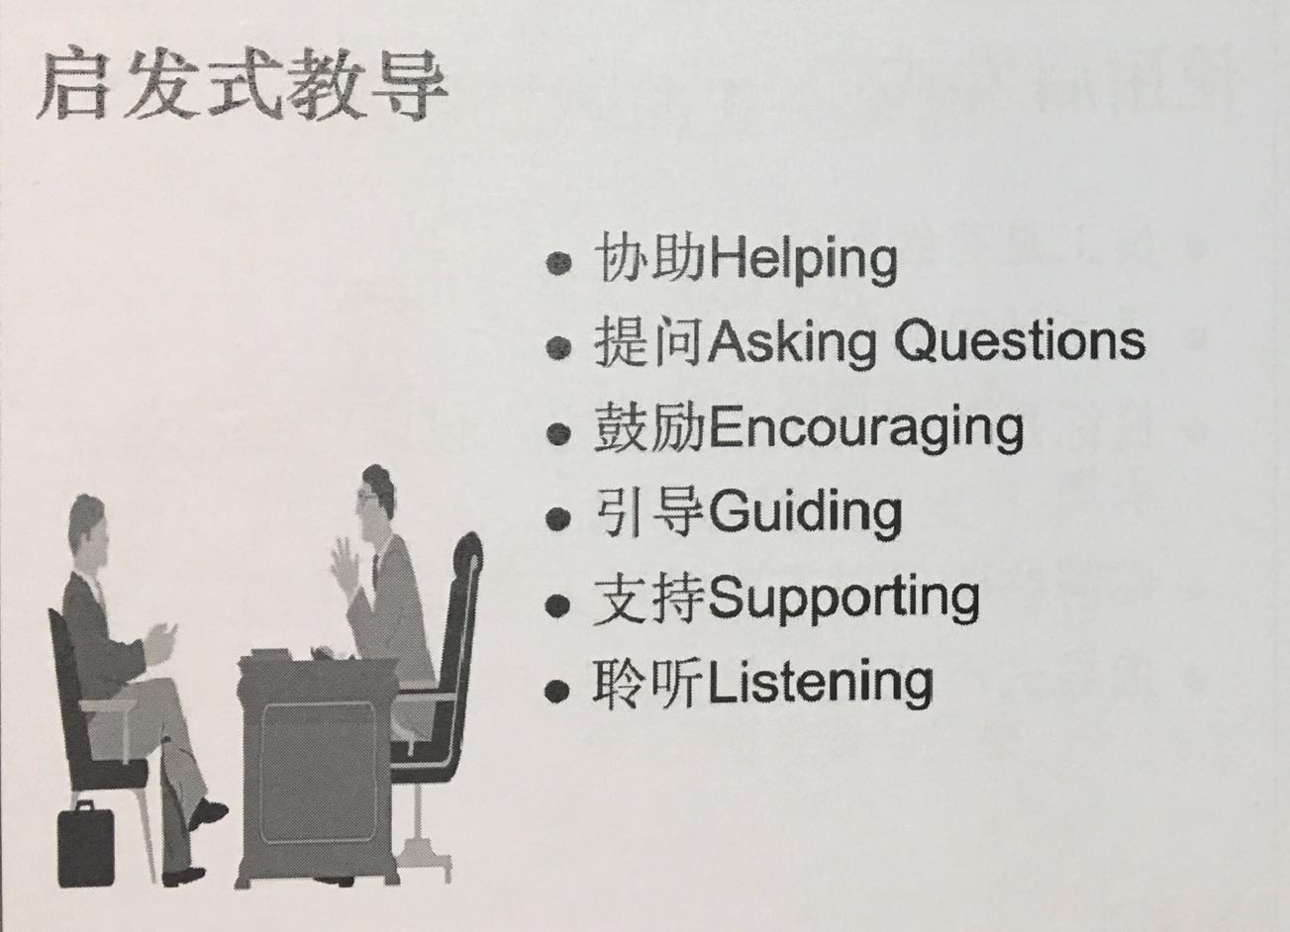

Slide 45
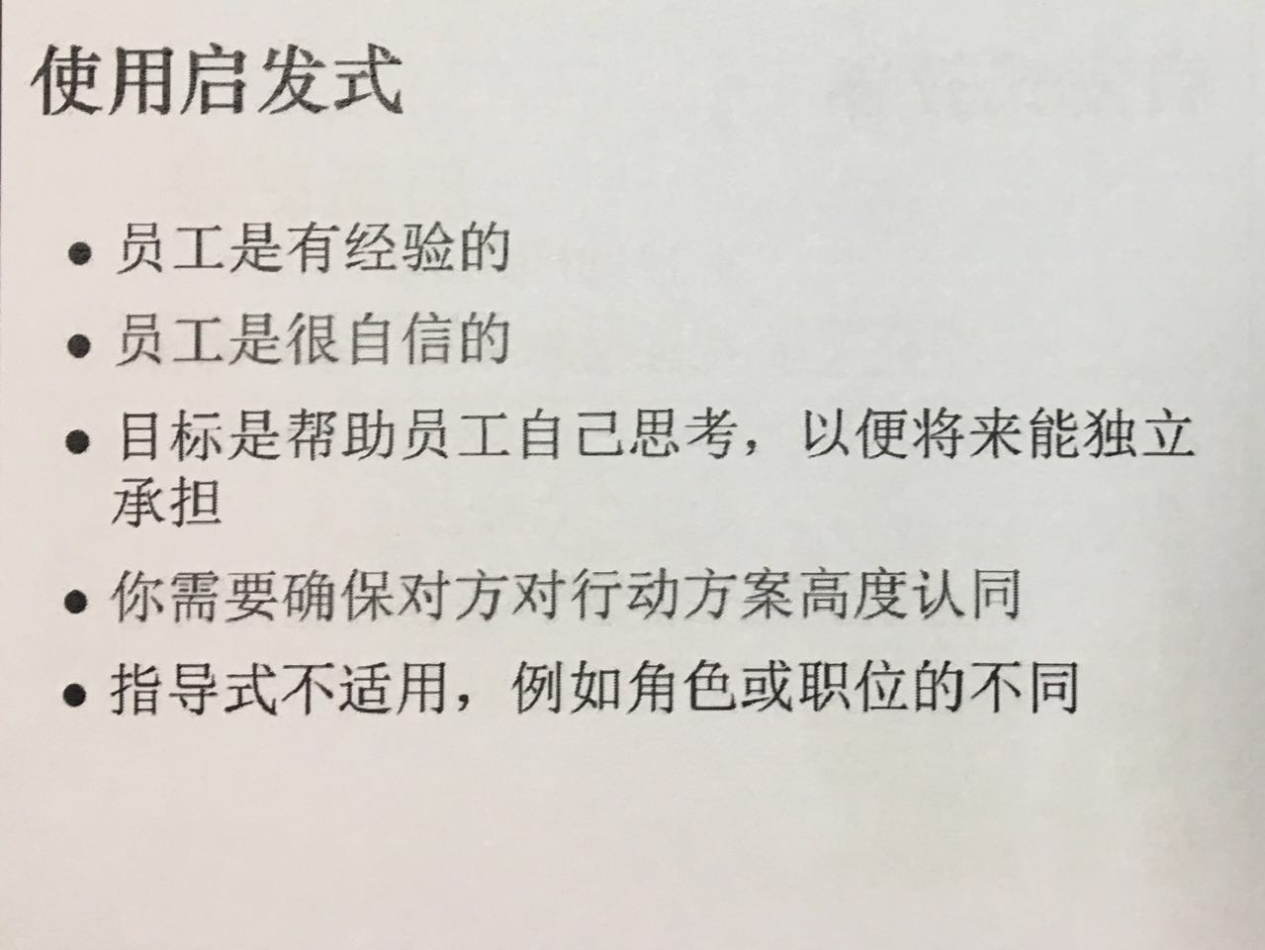
Notes:
少用陈诉句，多用问句（开头多用开放式问句）
过程要轻松愉快，让对方感到解决方案是自己找到的

Slide 46
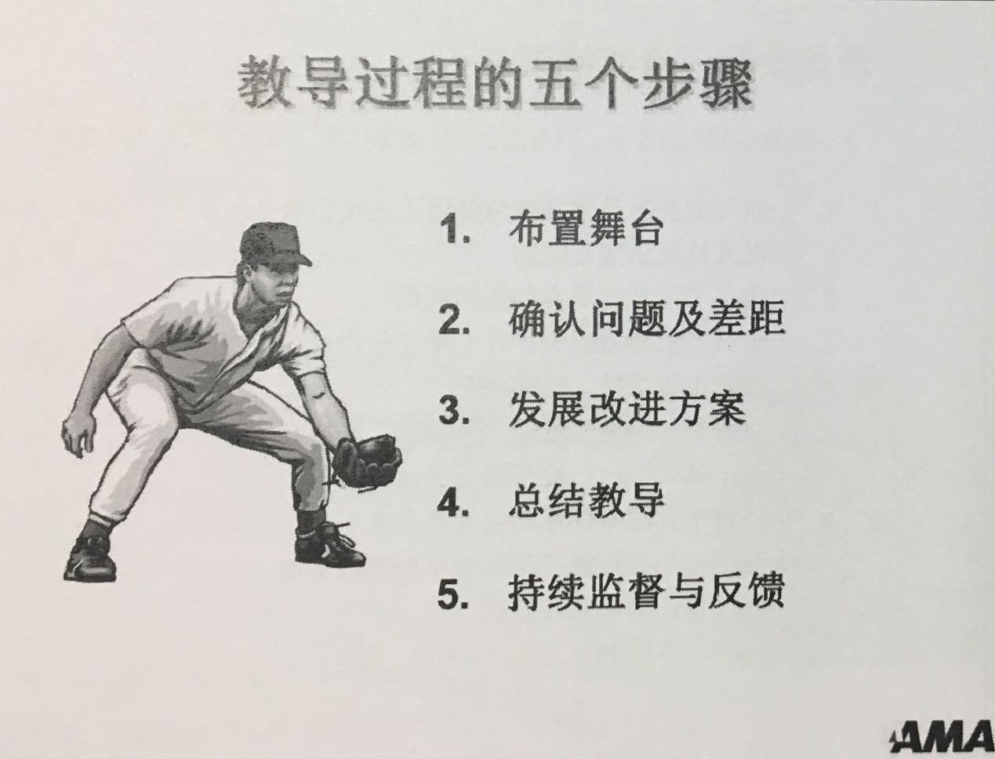
Notes:
培养气氛：轻松自然
让对方先说

Slide 47
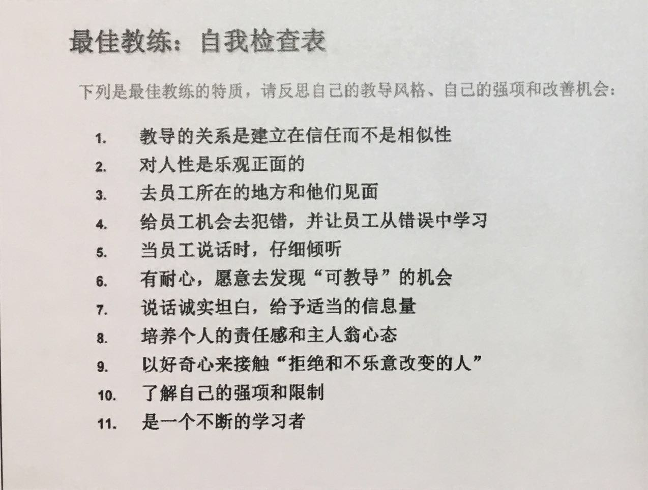

Slide 48
教练模式随着员工能力成长而调整的四个阶段
阶段1
阶段2
阶段3
阶段4
手把手，
告知式
推销式
参与式
让员工一起教别人
放权
新员工
新任务
能力高
意愿低
或信心缺乏
能力平平
意愿下降
好奇心下降
能力高
意愿高
能力低
意愿高

Slide 49
